Slide 1
МИНИСТЕРСТВО ОБРАЗОВАНИЯ РЕСПУБЛИКИ МОРДОВИЯ
Портфолио
ШАМАЕВОЙ СВЕТЛАНЫ НИКОЛАЕВНЫ
тренера – преподавателя по лыжным гонкам муниципального учреждения дополнительного образования
«Специализированная детско – юношеская спортивная школа № 4»

Slide 2
Образование: Высшее
МГПИ им. М. Е. Евсевьева, факультет «Физическое воспитание» дата выдачи 10.07.1984 года.
Стаж педагогической работы: по специальности 38 лет. Общий стаж работы: 38 лет
Наличие квалификационной категории: высшая
Дата последней аттестации: 22.03.2018г.
Имею звание «Заслуженный работник физической культуры Республики Мордовия».
«Отличник физической культуры и спорта».

Slide 4
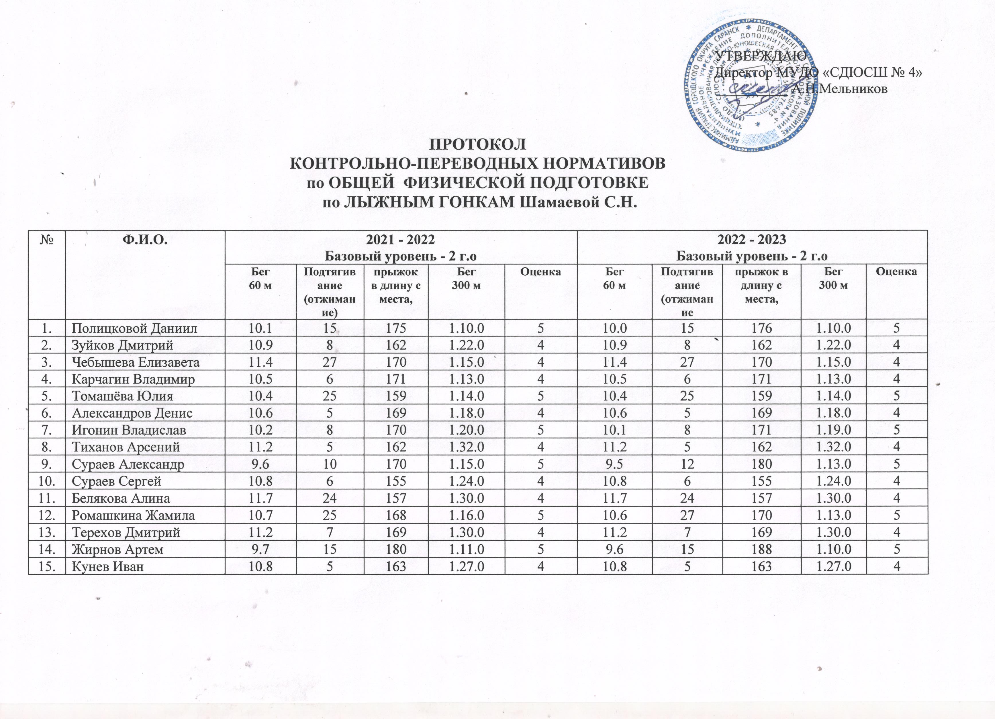
Степень обеспечения повышения уровня подготовленности воспитанников

Slide 6
СОХРАННОСТЬ КОНТИНГЕНТА ВОСПИТАННИКОВ НА ЭТАПАХ СПОРТИВНОЙ ПОДГОТОВКИ
Группа, год обучения | 2021 – 2022 учебный год |  |  | 2022 – 2023 учебный год
 | В начале года | В конце года | % | В начал года | В конце года | %
БУ– 4 г.о. | 12 | 11 | 95 | 12 | 11 | 95
БУ – 3 г.о. | 12 | 11 | 95 | 12 | 11 | 95
БУ – 2 г.о. | 15 | 14 | 95 | 15 | 14 | 95

Slide 8
РЕЗУЛЬТАТЫ АНАЛИЗА ТЕКУЩЕЙ ДОКУМЕНТАЦИИ
Согласно нормативных документов, имеется следующая учебная документация:
Журнал учета работы учебных групп
Личные дела на обучающихся (заявление, личные карточки)
Протоколы контрольных переводных нормативов
Календарный план спортивно-массовых мероприятий
Протоколы, положения соревнований
Учебные планы и рабочий план конспект
План воспитательной и культурно-массовой работы с обучающимися
Перспективный план

Slide 9
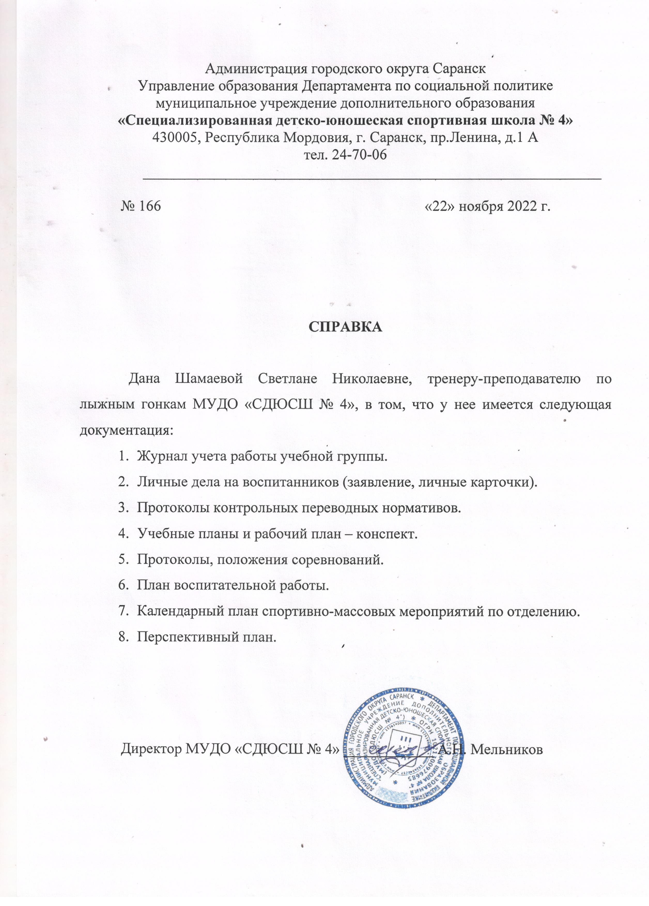
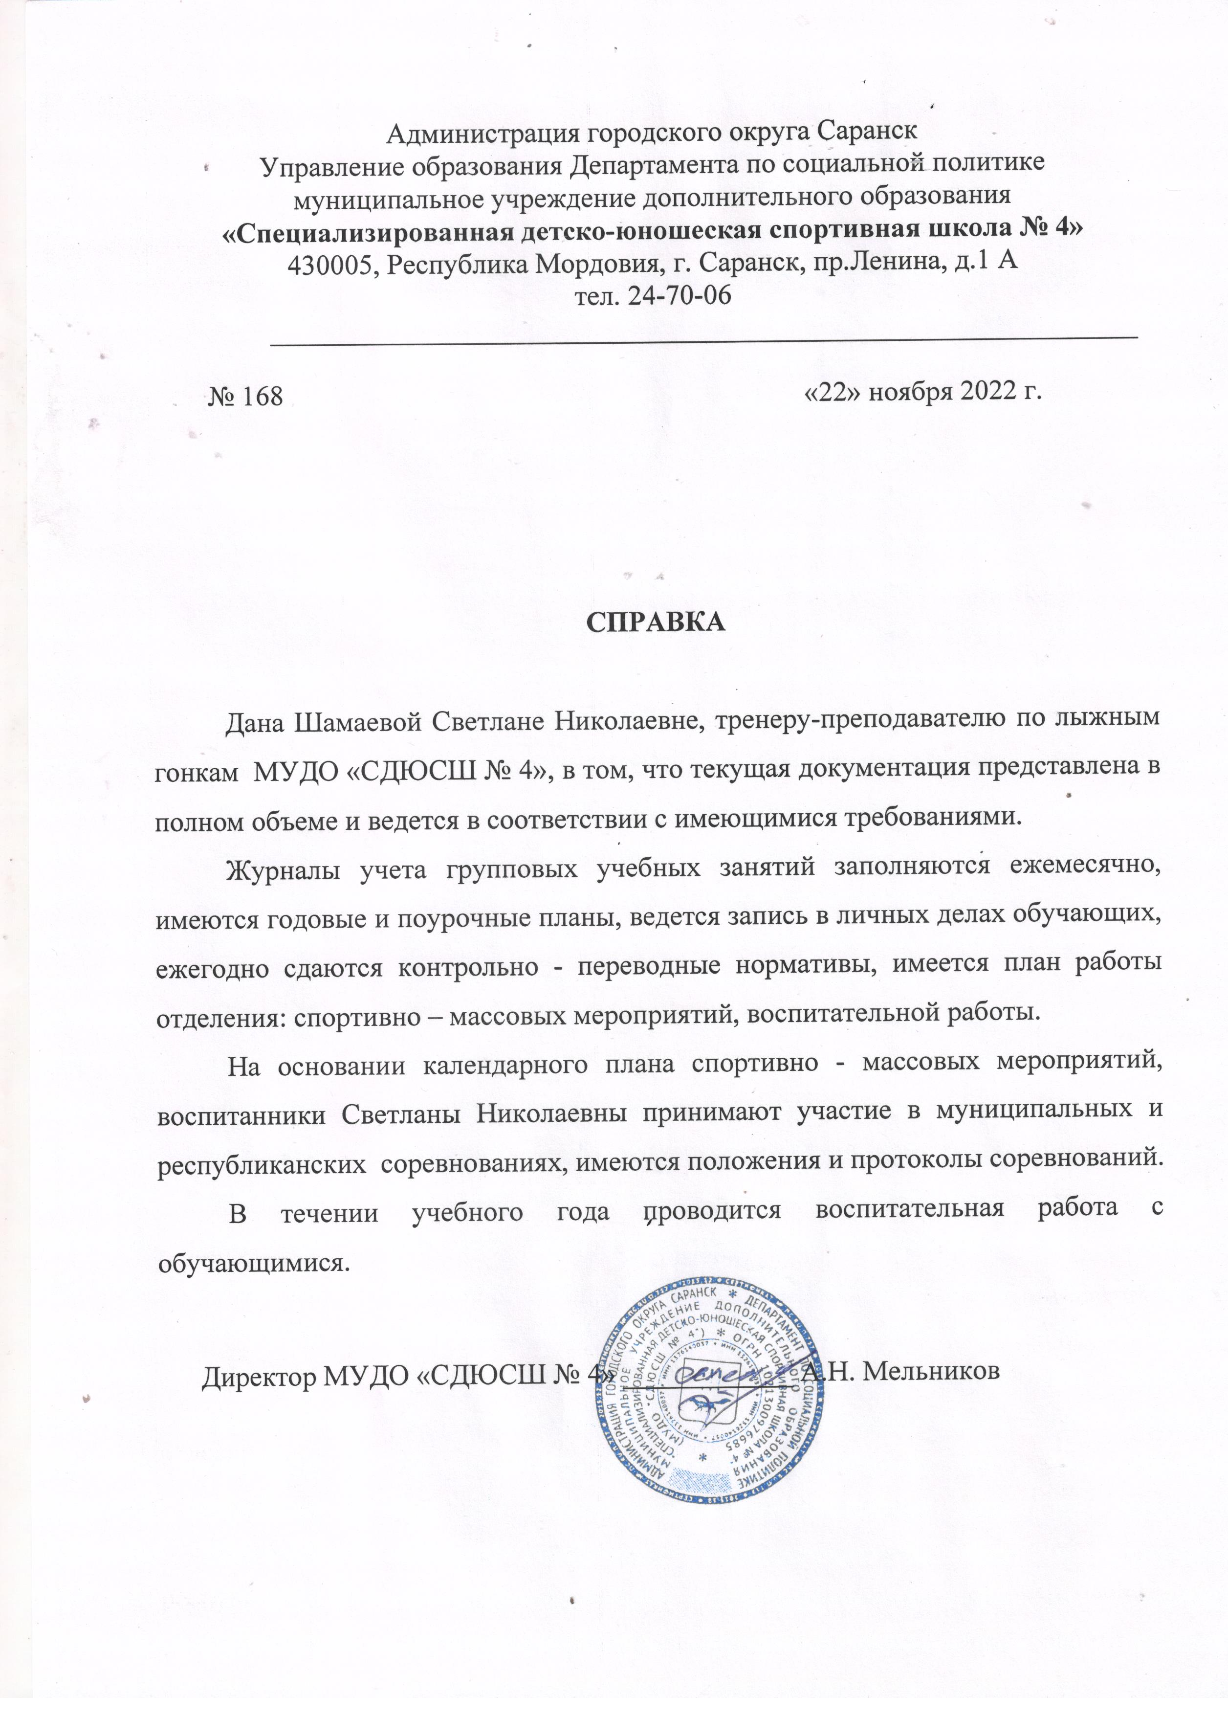

Slide 10
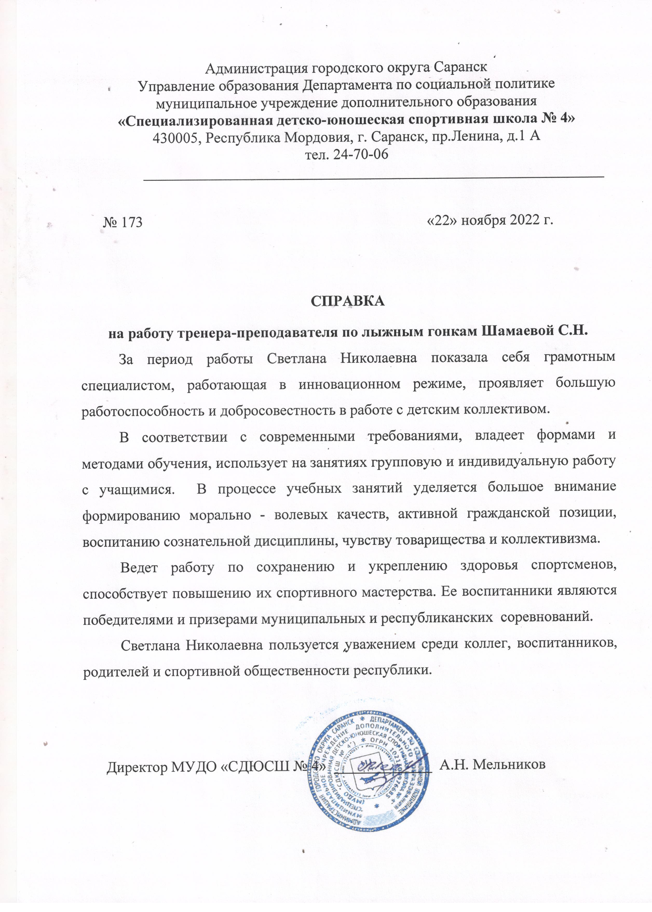

Slide 11
ВЫПОЛНЕНИЕ ВОСПИТАННИКАМИ ТРЕБОВАНИЙ ДЛЯ ПРИСВОЕНИЯ СПОРТИВНЫХ ЗВАНИЙ И РАЗРЯДОВ
Спортсмены выполнили:
I разряд: 6 человек

Slide 12
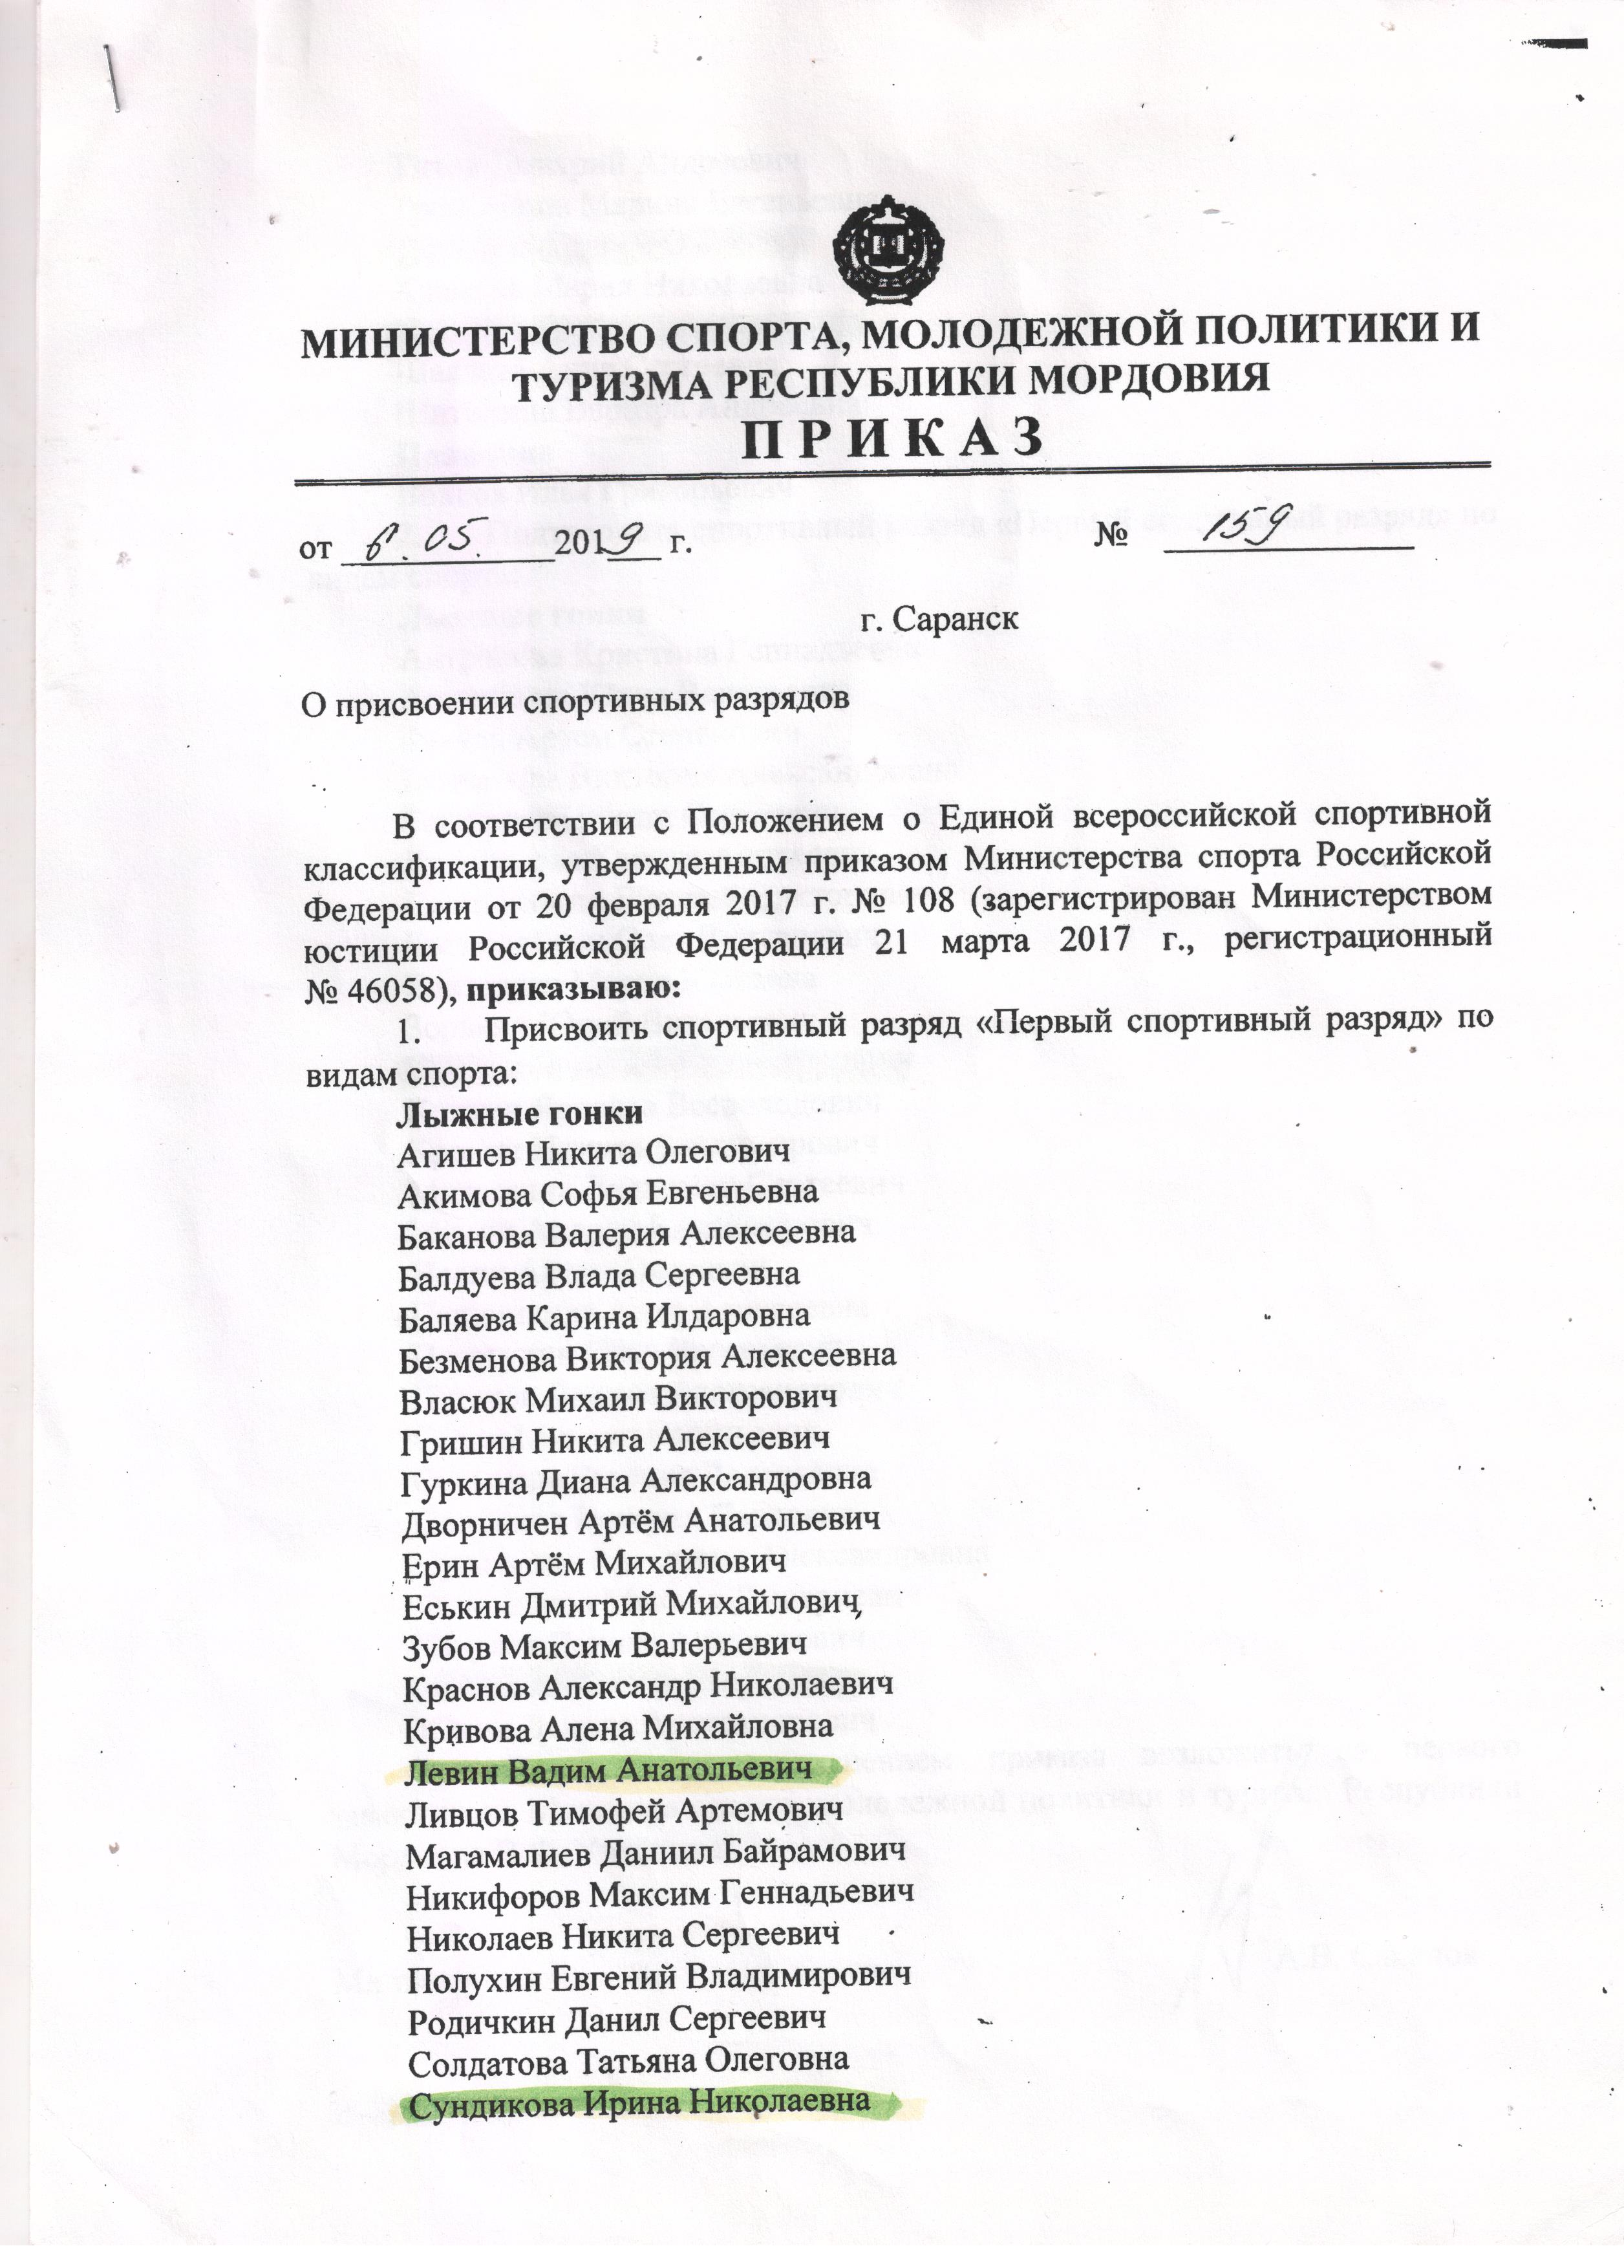
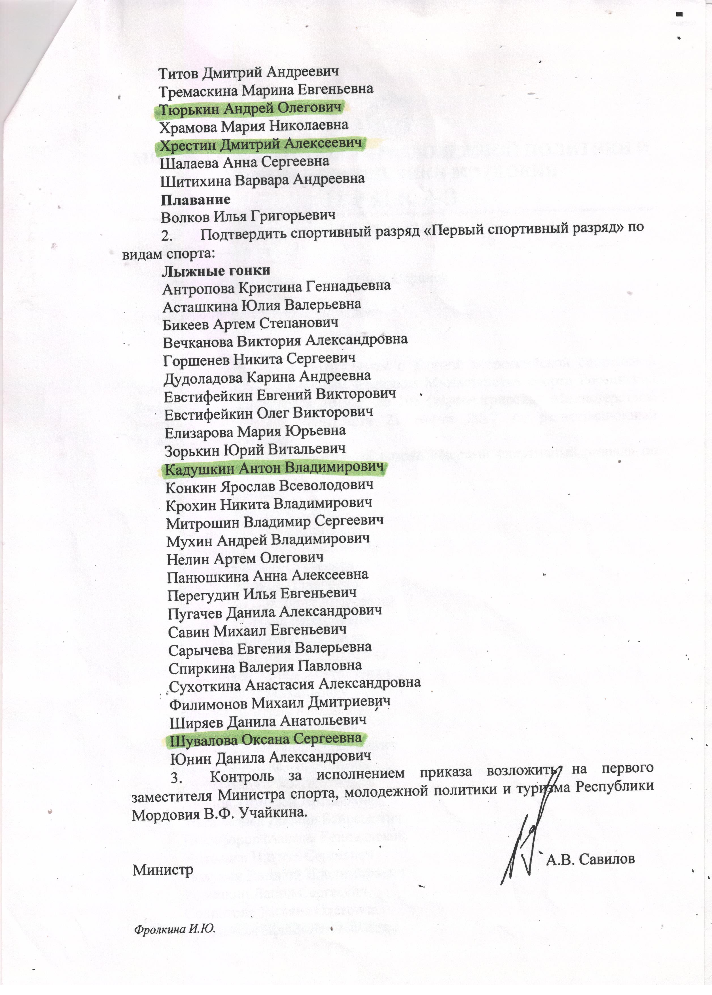

Slide 13
ПРОВЕДЕНИЕ ОТКРЫТЫХ МАСТЕР-КЛАССОВ, МЕРОПРИЯТИЙ
На уровне образовательной организации
Провела мастер-класс для тренеров-преподавателей по лыжным гонкам ДЮСШ по теме: «Совершенствование техники конькового хода на лыжероллерах» 20.09.2022г. на трассе лыжно-биатлонного комплекса.

Slide 14
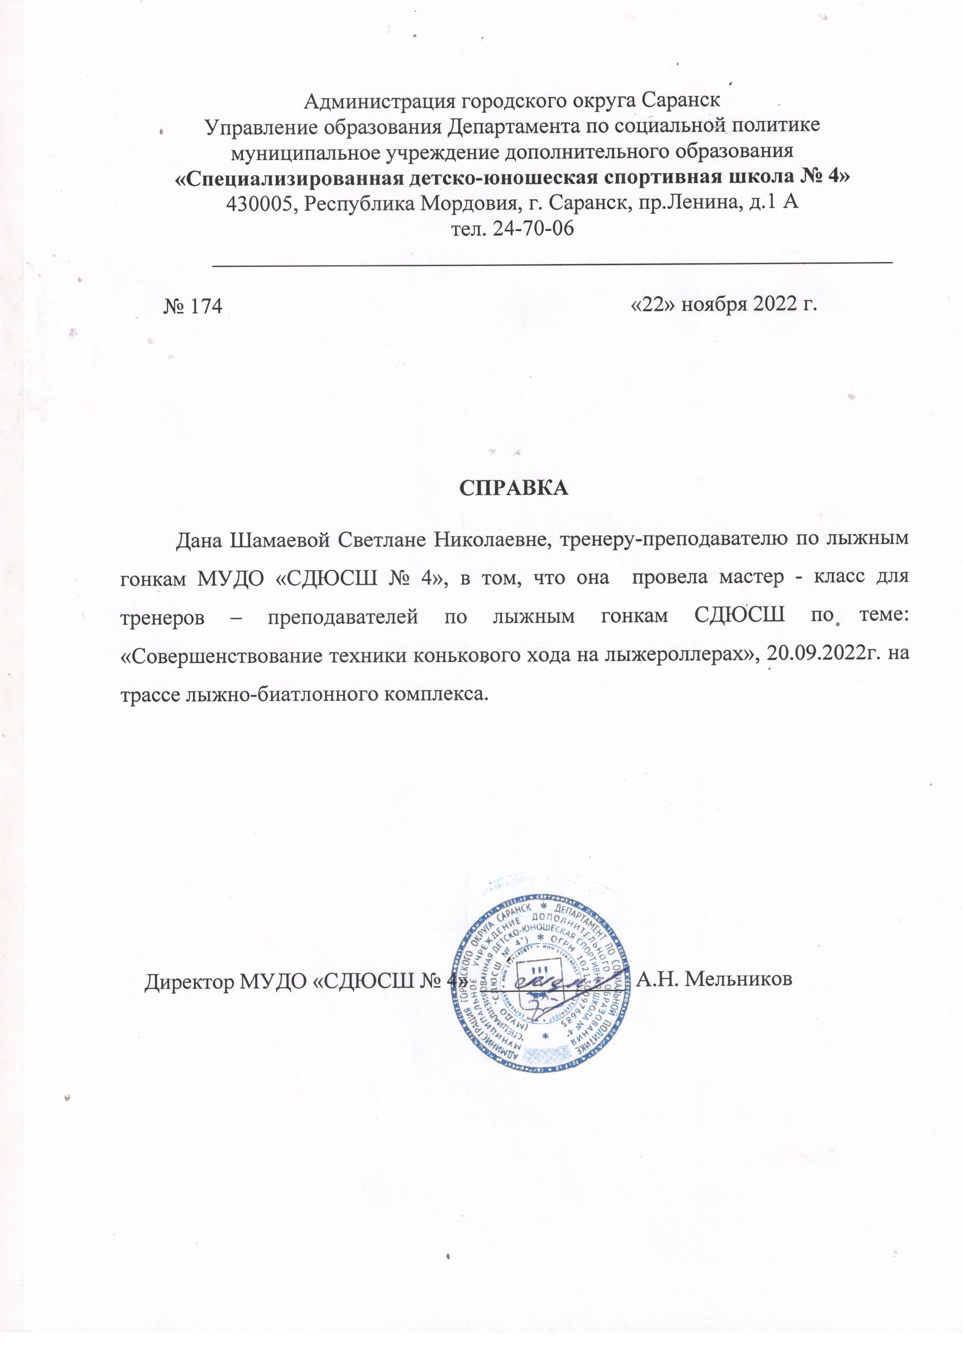

Slide 15
ВЫСТУПЛЕНИЯ НА НАУЧНО-ПРАКТИЧЕСКИХ КОНФЕРЕНЦИЯХ, СЕМИНАРАХ, СЕКЦИЯХ; ПРОВЕДЕНИЕ ОТКРЫТЫХ УРОКОВ, МАСТЕР-КЛАССОВ, МЕРОПРИЯТИЙ; УЧАСТИЕ В КОНКУРСАХ
На республиканском уровне:
Является судьей I категории, принимает активное участие в судействе республиканских и всероссийских соревнований по лыжным гонкам

Slide 16
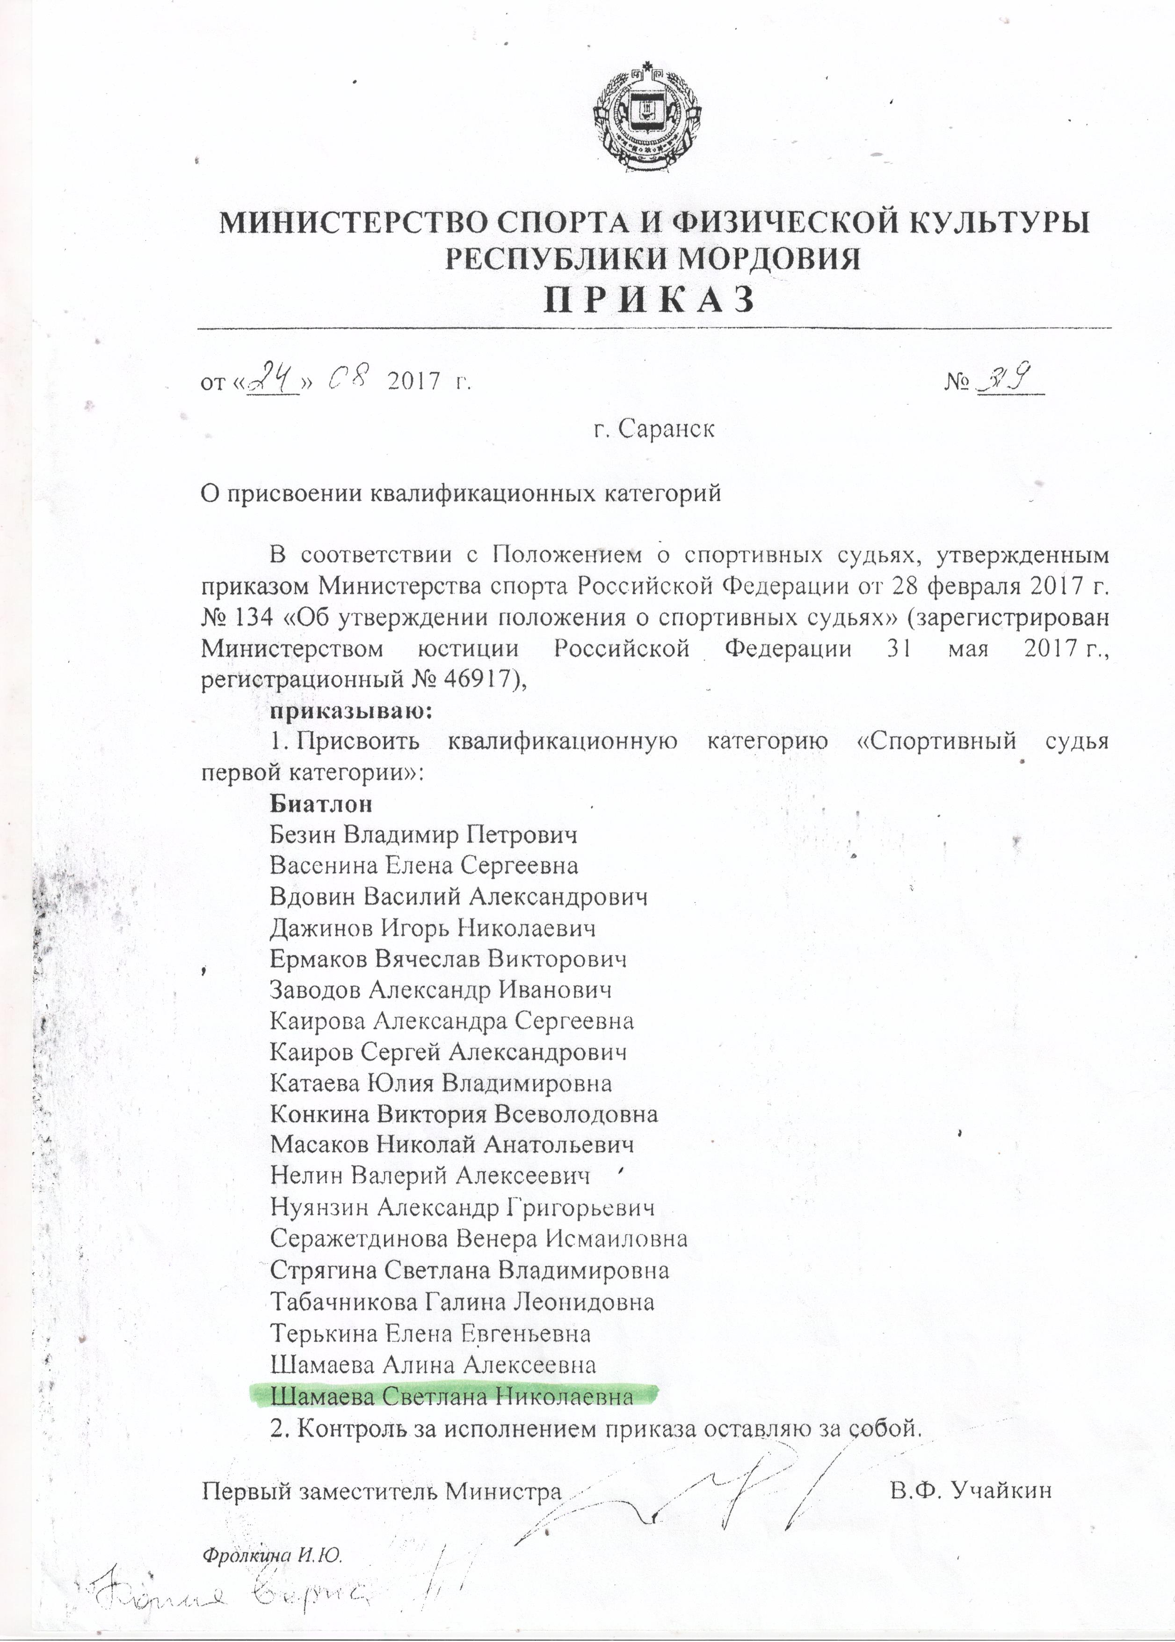
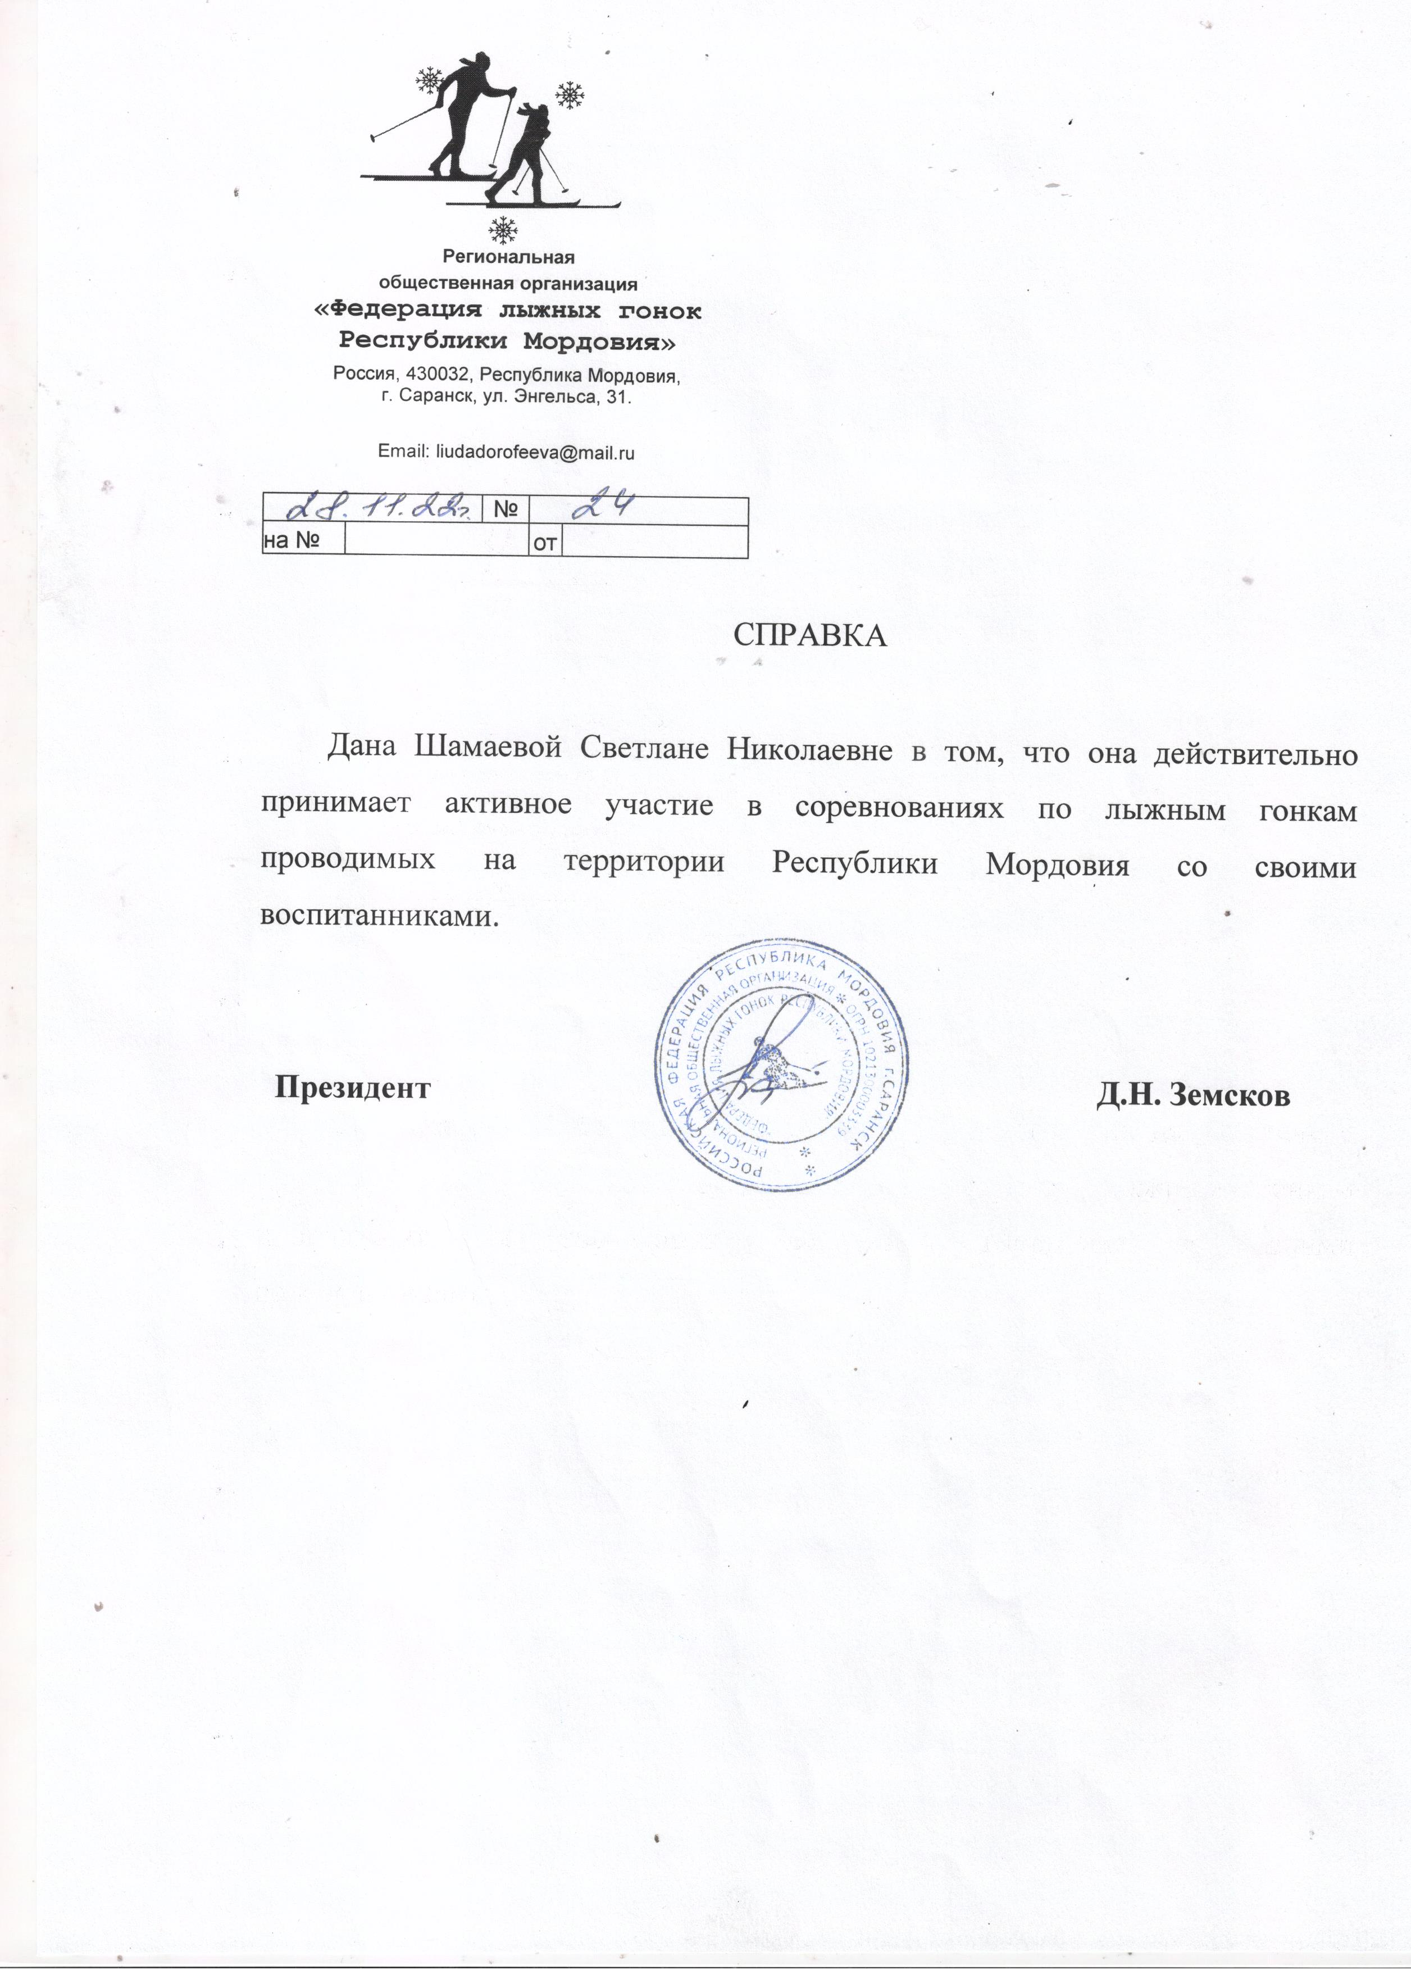

Slide 17
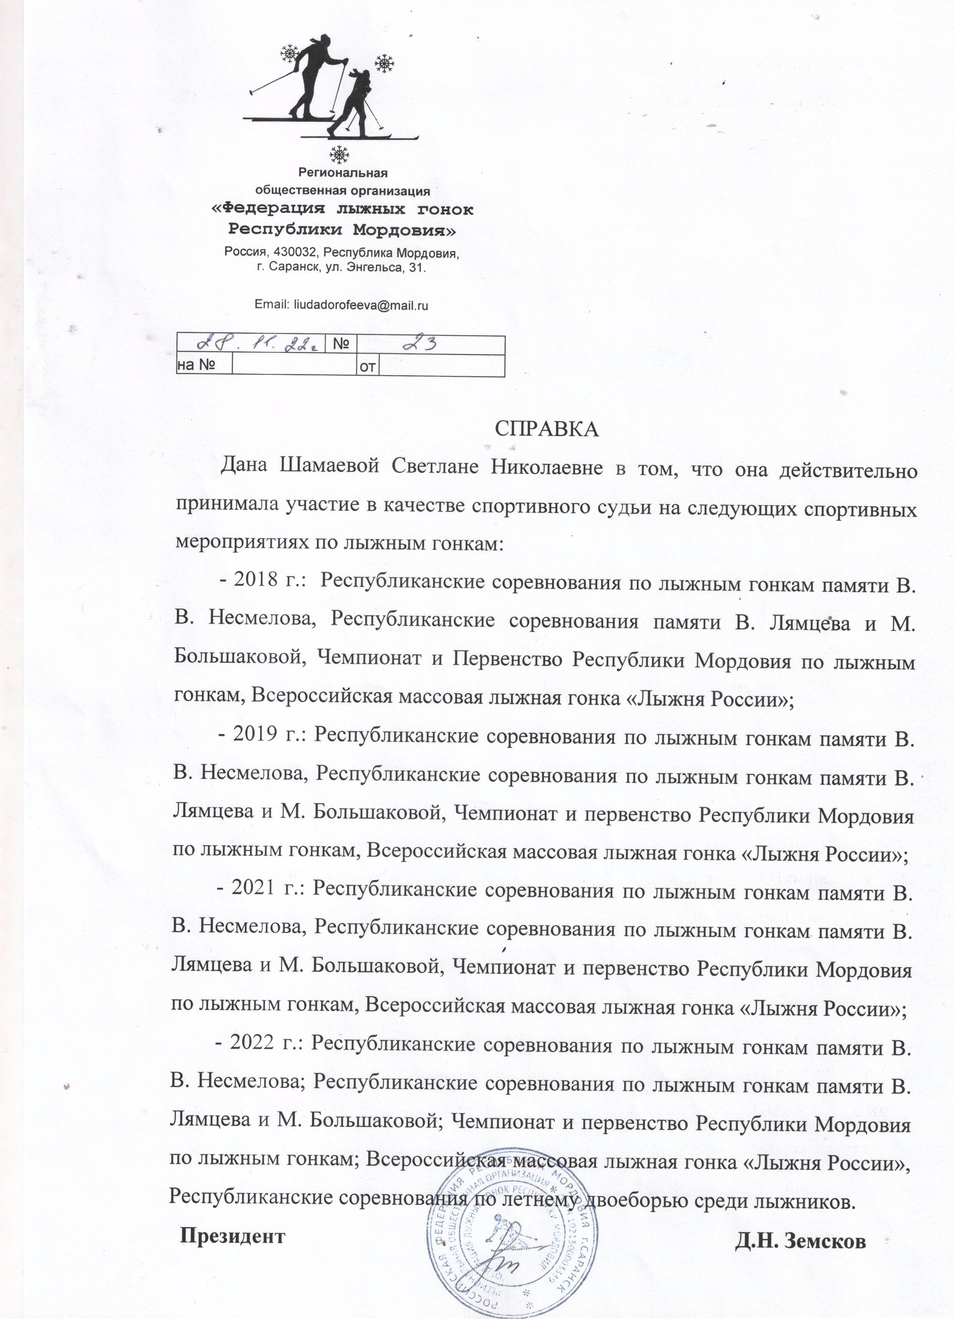
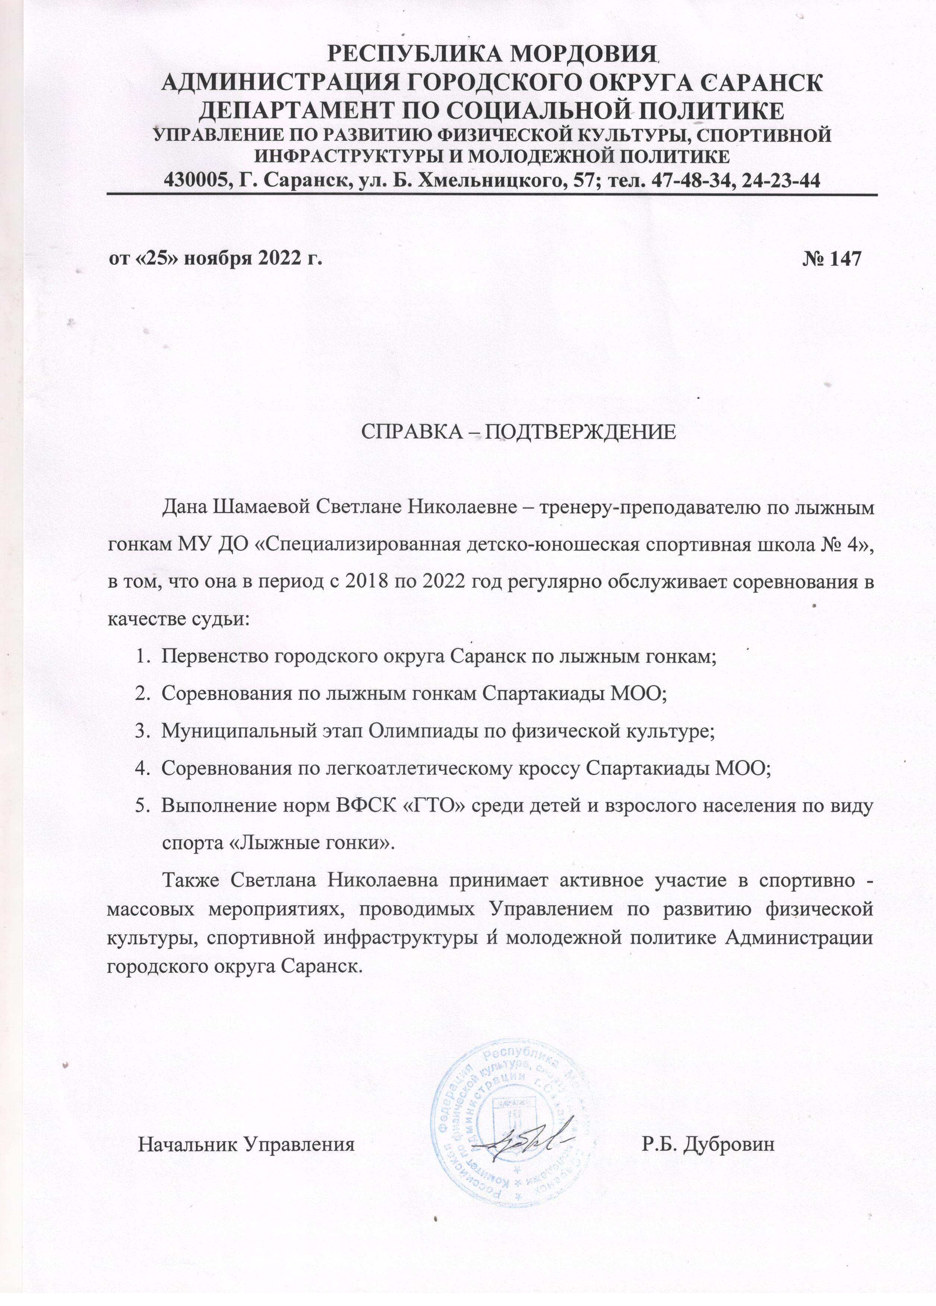

Slide 18
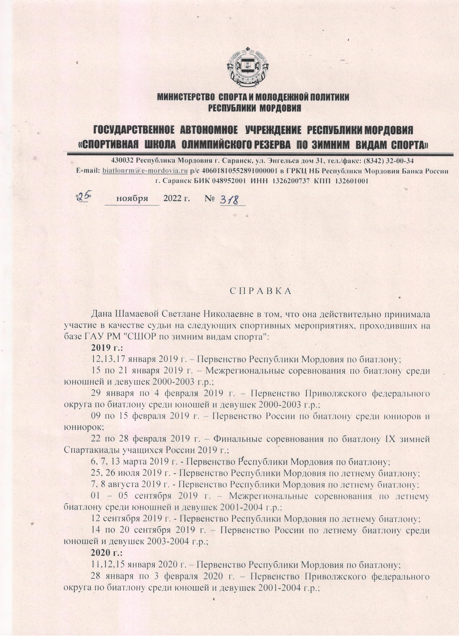
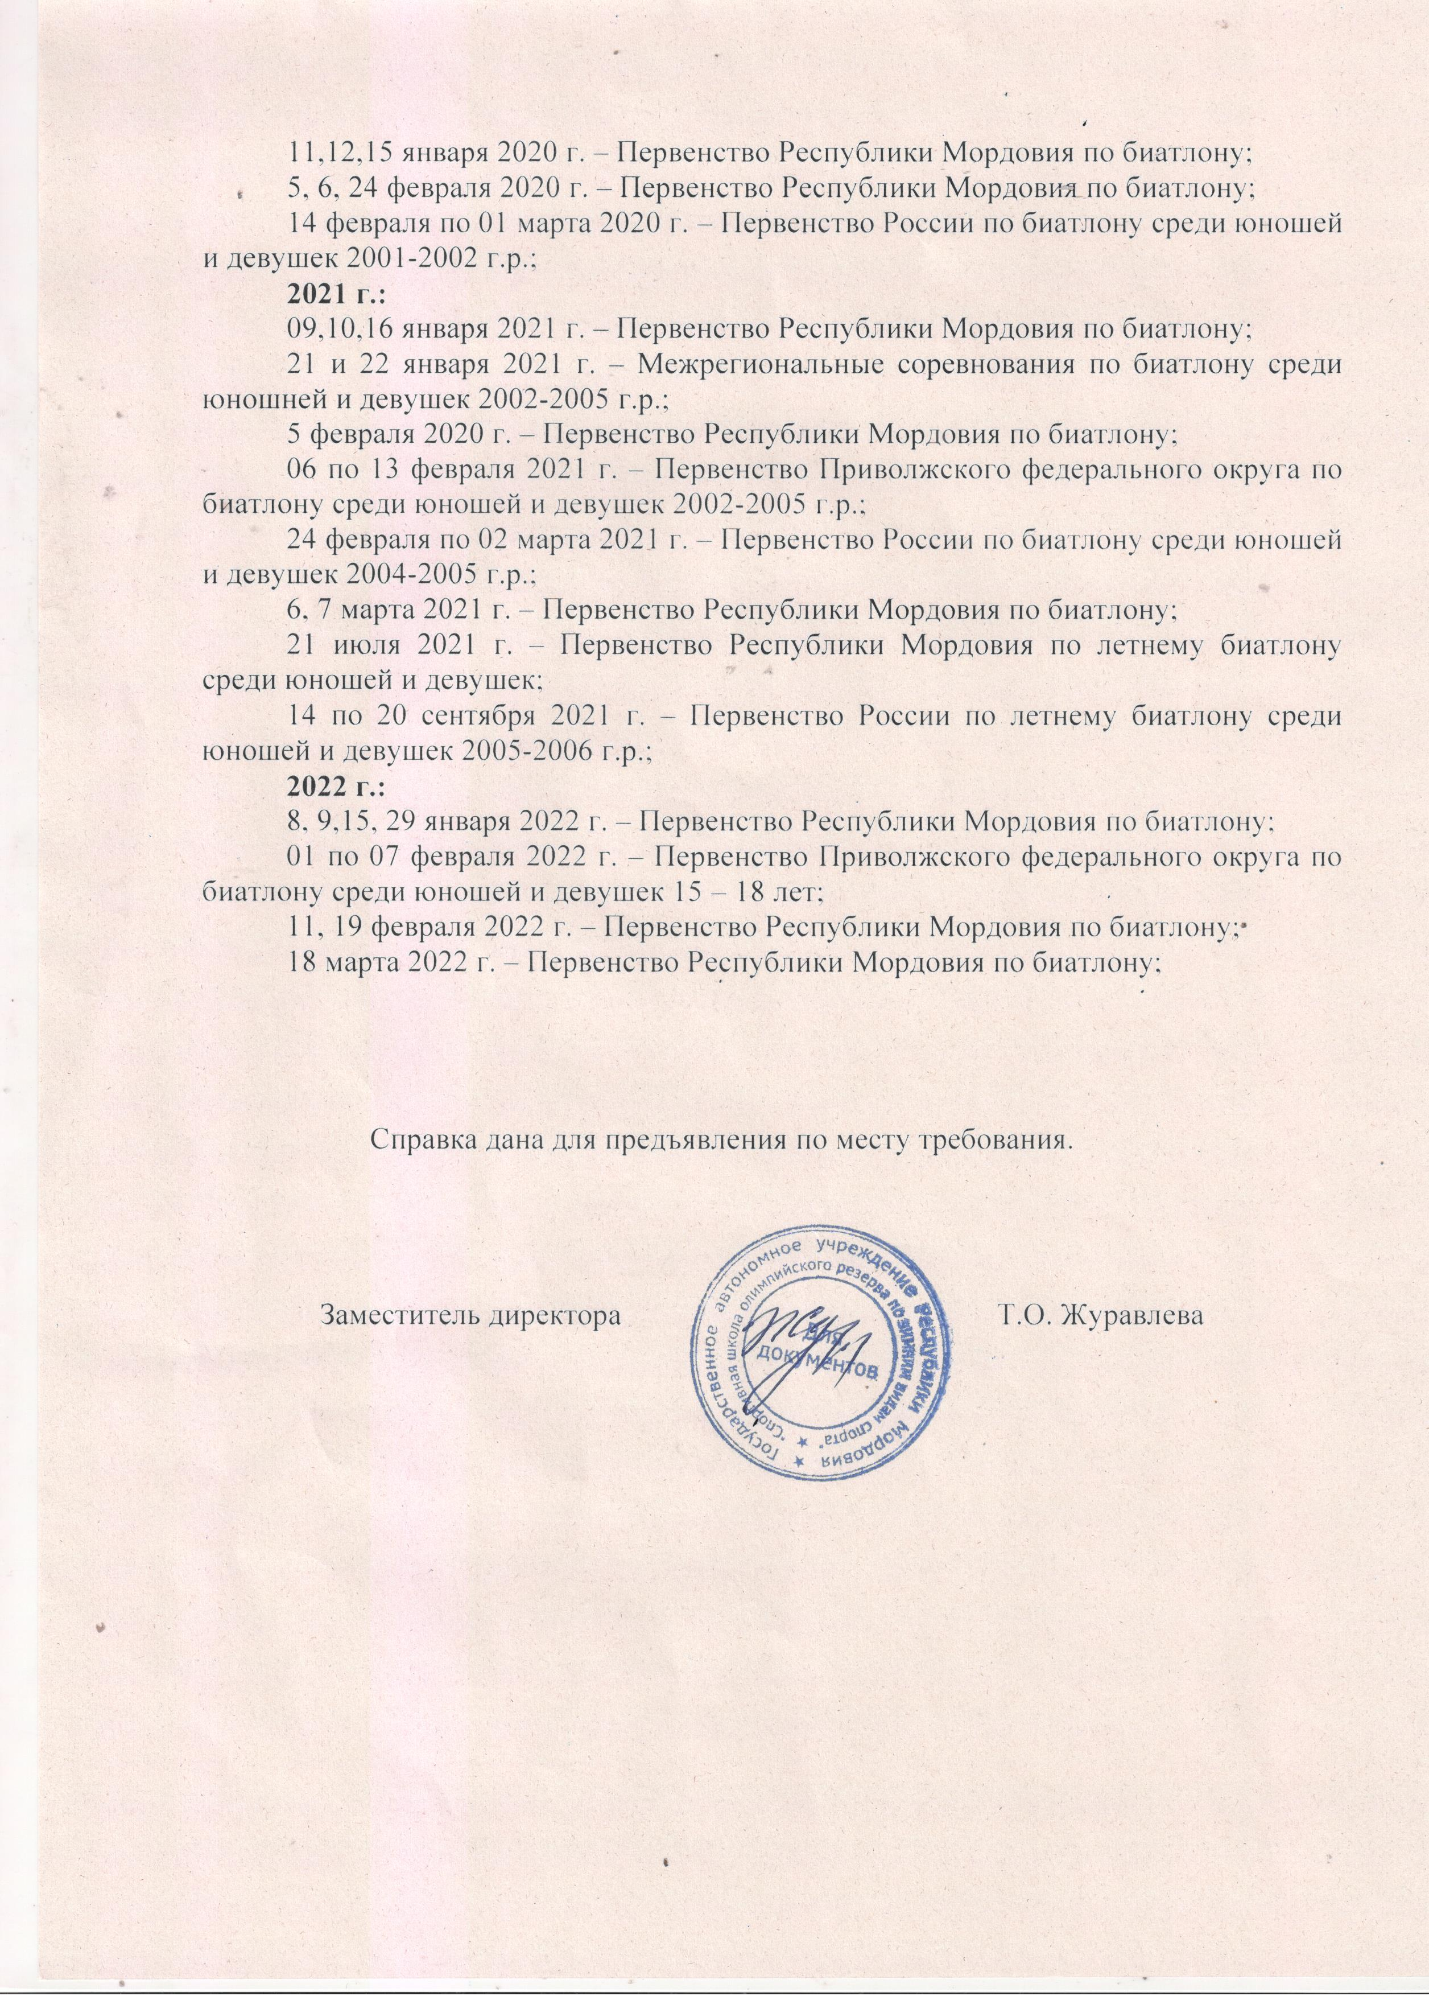

Slide 19
РЕЗУЛЬТАТЫ УЧАСТИЯ ВОСПИТАННИКОВ В ОФИЦИАЛЬНЫХ СОРЕВНОВАНИЯХ
МУНИЦИПАЛЬНЫЙ УРОВЕНЬ
Тюрькин Андрей - III место во Всероссийской олимпиаде школьников по физической культуре 2019г.
Левин Вадим - II место в муниципальных соревнованиях по лыжным гонкам г.о.Саранск 2018г; II место в
муниципальных соревнованиях по лыжным гонкам г.о.Саранск 2019г;
Ледяйкина Полина - I место в первенстве СДЮСШ № 4 по легкоатлетическому кроссу 2022г.;
Быков Артем - I место в муниципальных соревнованиях по лыжным гонкам г.о.Саранск 2022г; II место в
муниципальных соревнованиях по лыжным гонкам г.о.Саранск 2022г;
Палонкин Дмитрий - I место муниципальных соревнованиях по лыжным гонкам г.о.Саранск 2019г; II место в
муниципальных соревнованиях по лыжным гонкам г.о.Саранск 2018г;
РЕСПУБЛИКАНСКИЙ УРОВЕНЬ:
Тюрькин Андрей - III место на Чемпионате Республики Мордовия по лыжным гонкам г.о.Саранск 2019г;
I место в республиканских соревнованиях по лыжным гонкам г.о.Саранск 2019г.; II место в республиканских
соревнованиях по лыжным гонкам г.о.Саранск 2019г.; III место в республиканских соревнованиях по лыжным
гонкам г.о.Саранск 2019г.; II место в республиканских соревнованиях по лыжным гонкам г.о.Саранск 2020г.;
Кадушкин Антон - I место на Чемпионате Республики Мордовия по лыжным гонкам г.о.Саранск 2019г;
Филин Артем - III место в республиканских соревнованиях по лыжным гонкам г.о.Саранск 2020г; III место
в республиканских соревнованиях по лыжным гонкам г.о.Саранск 2020г;
Палонкин Дмитрий - II место в республиканских соревнованиях по лыжным гонкам г.о.Саранск 2019г.

Slide 20
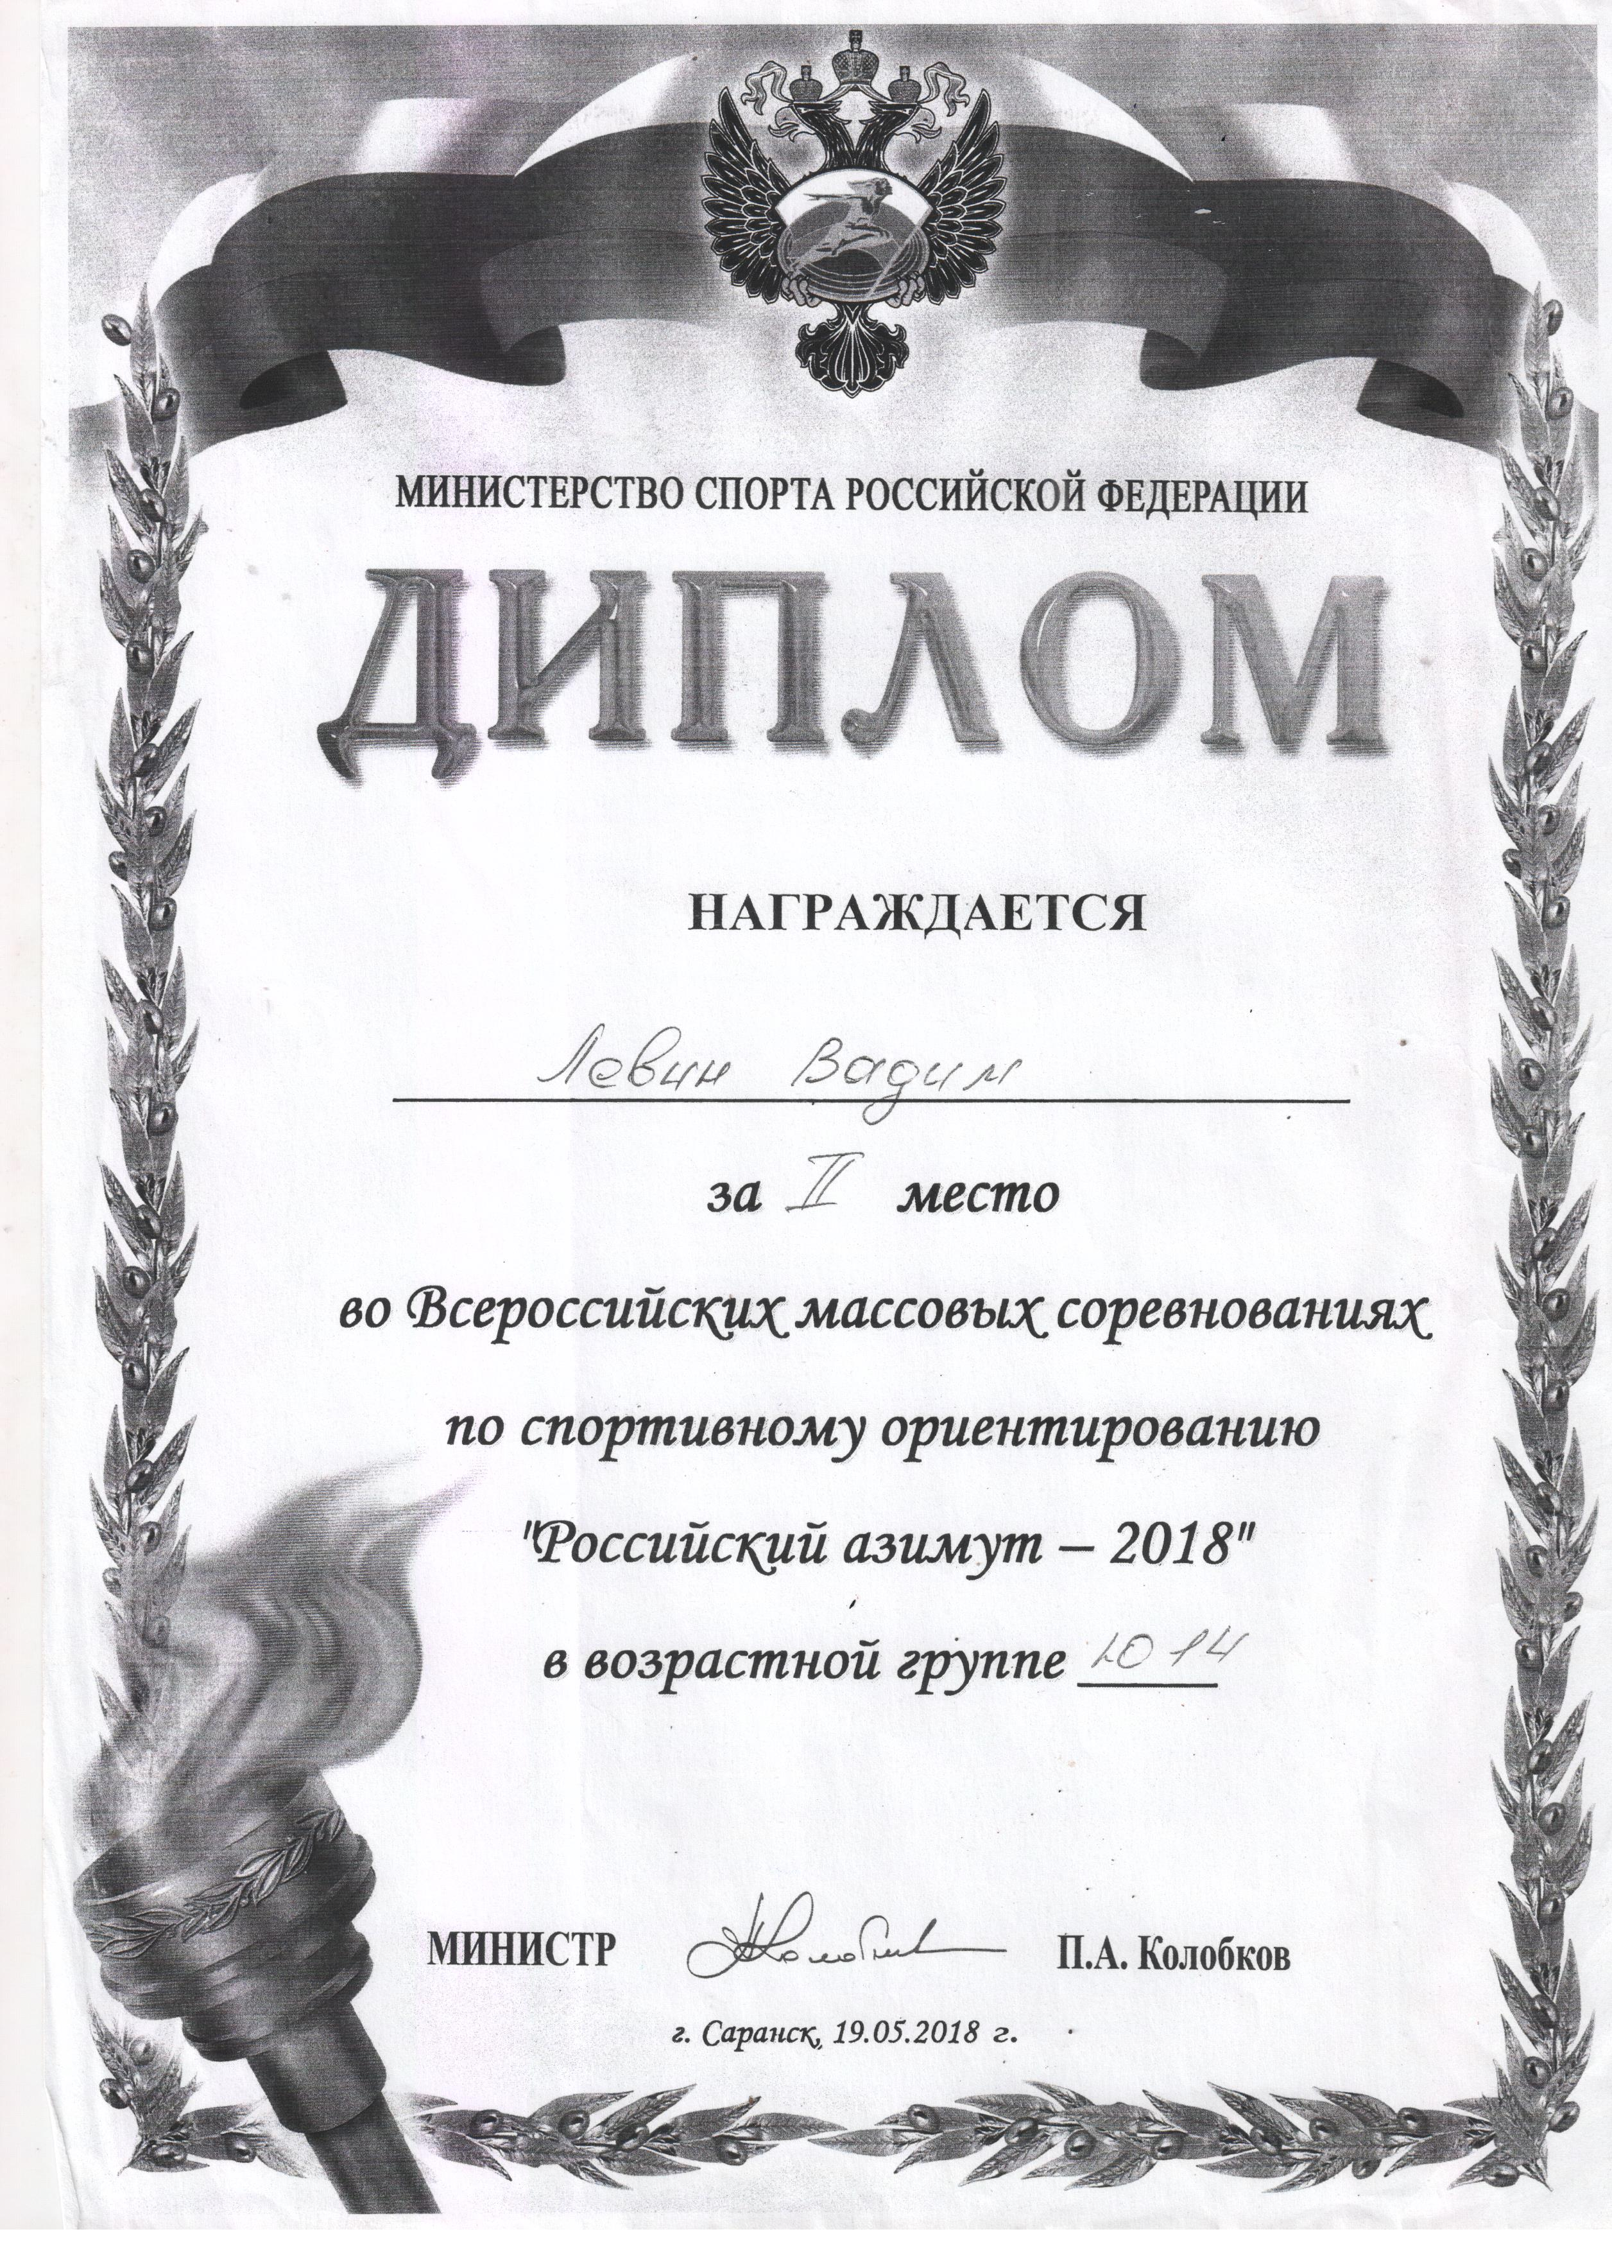
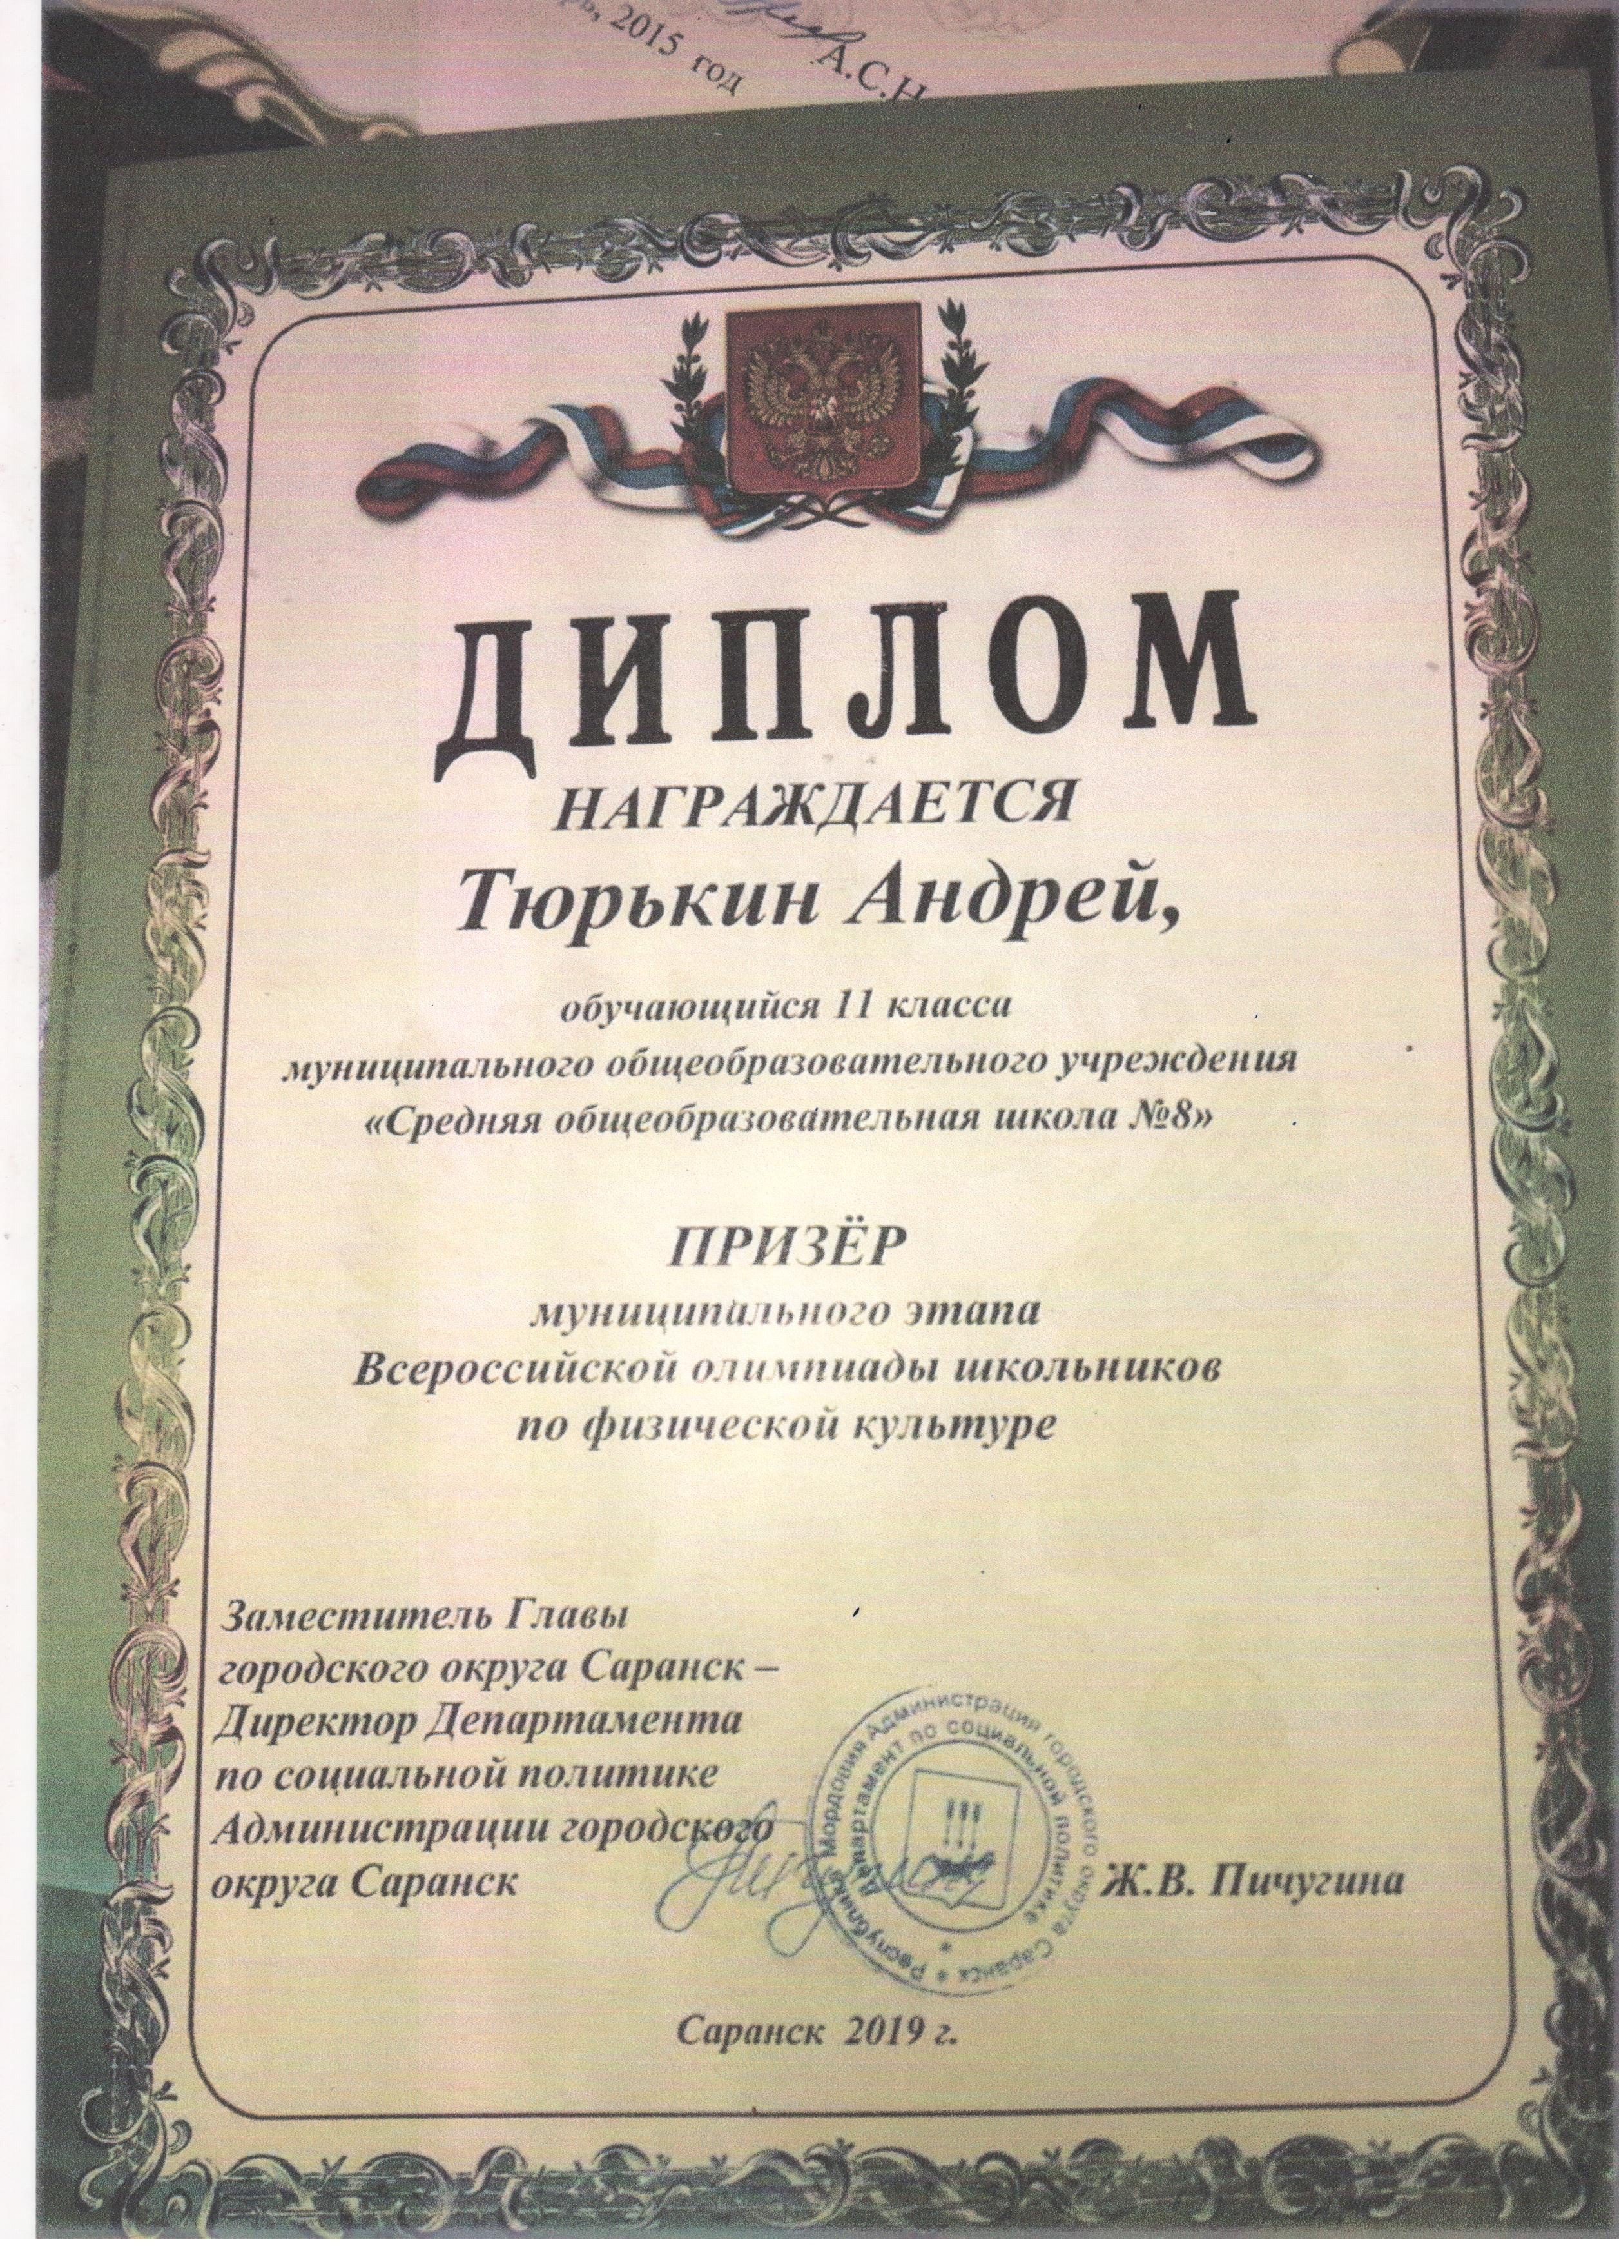

Slide 21
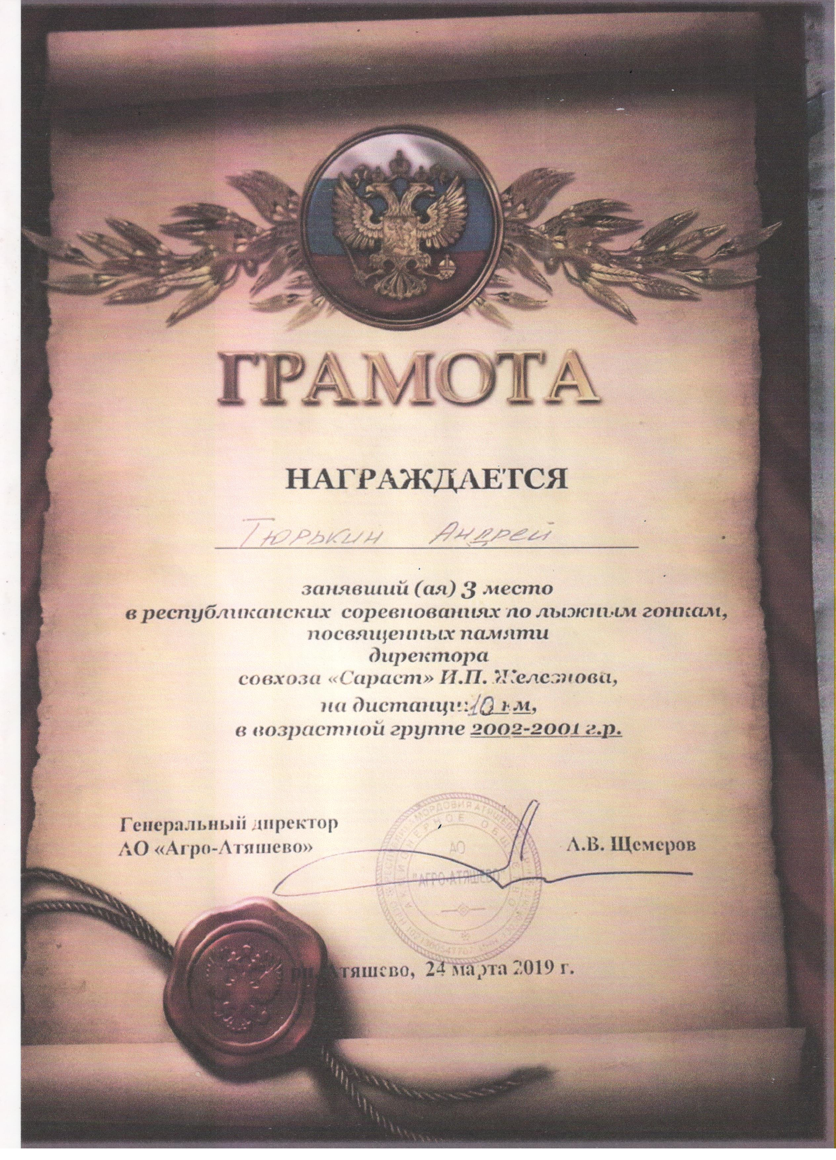
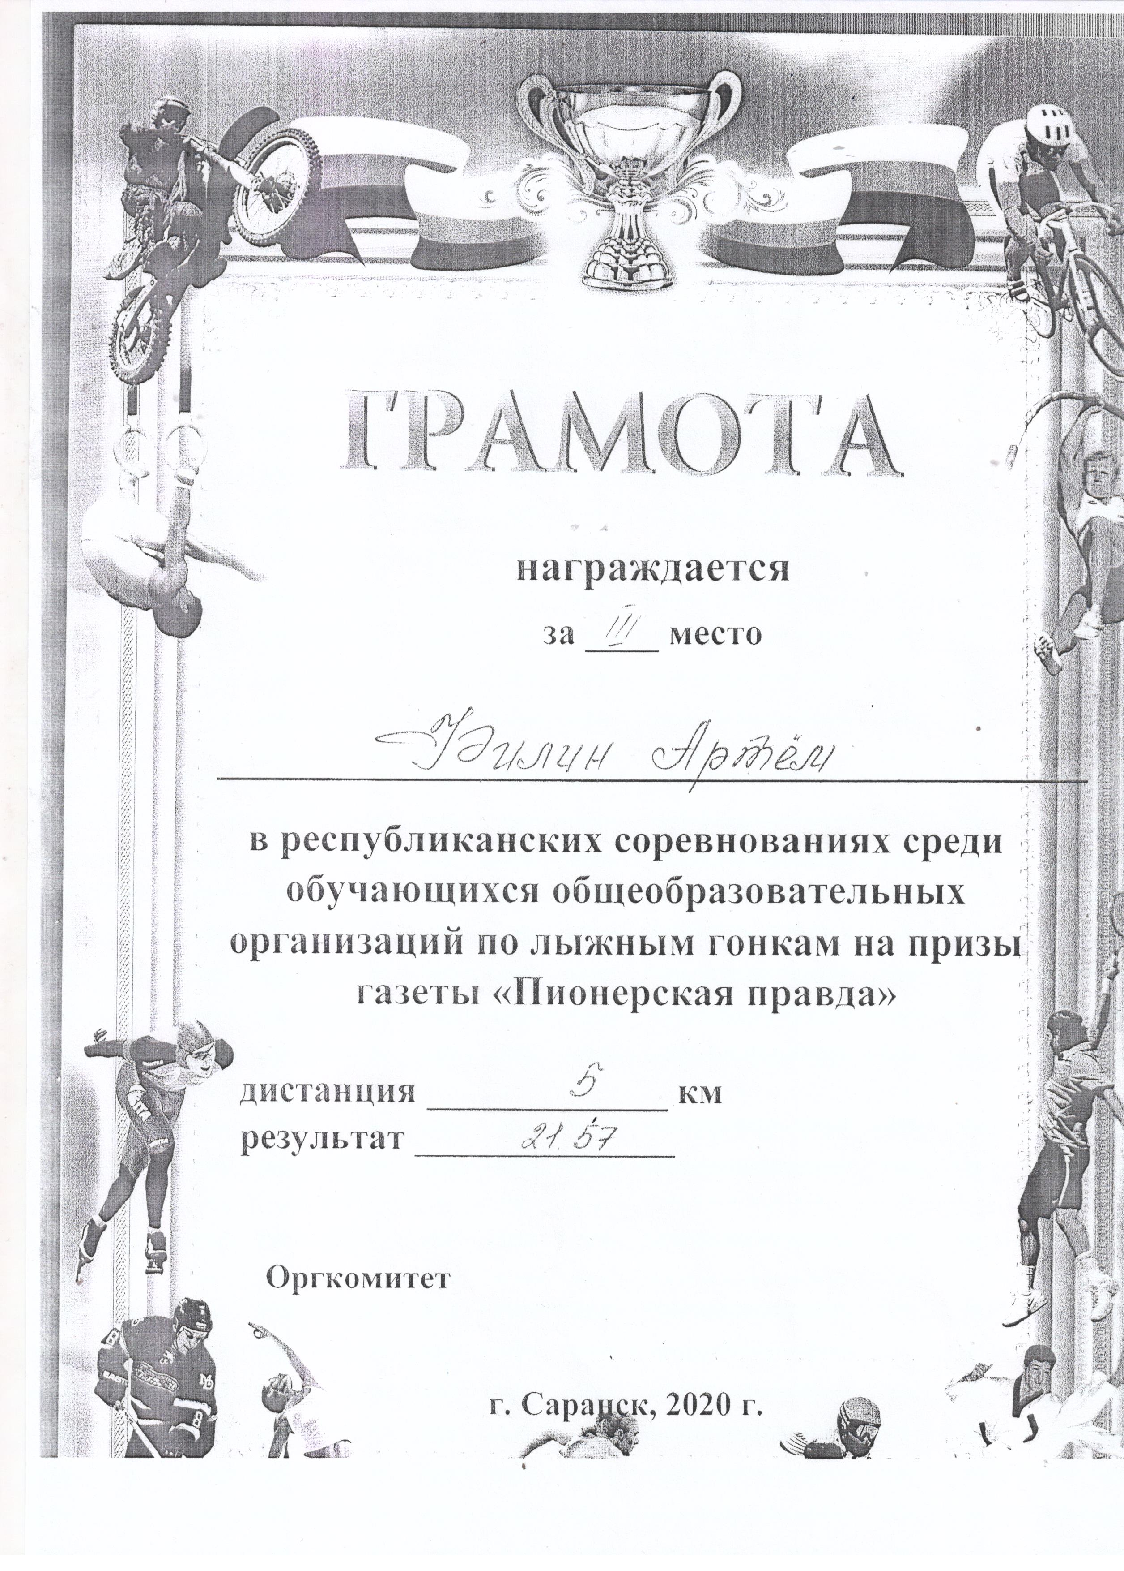

Slide 22
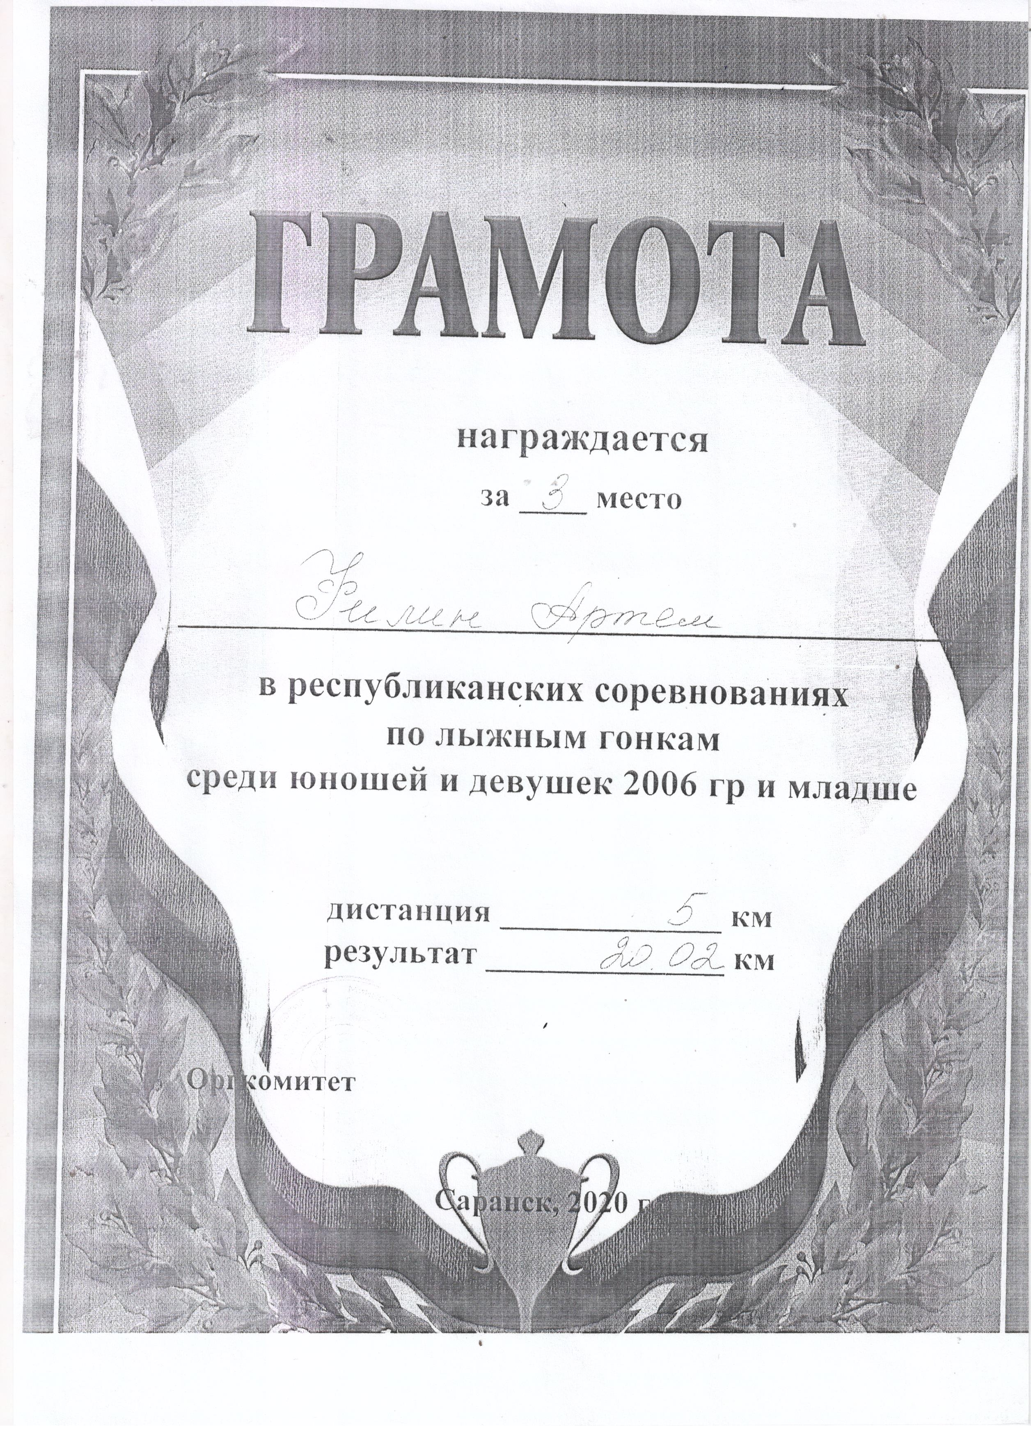
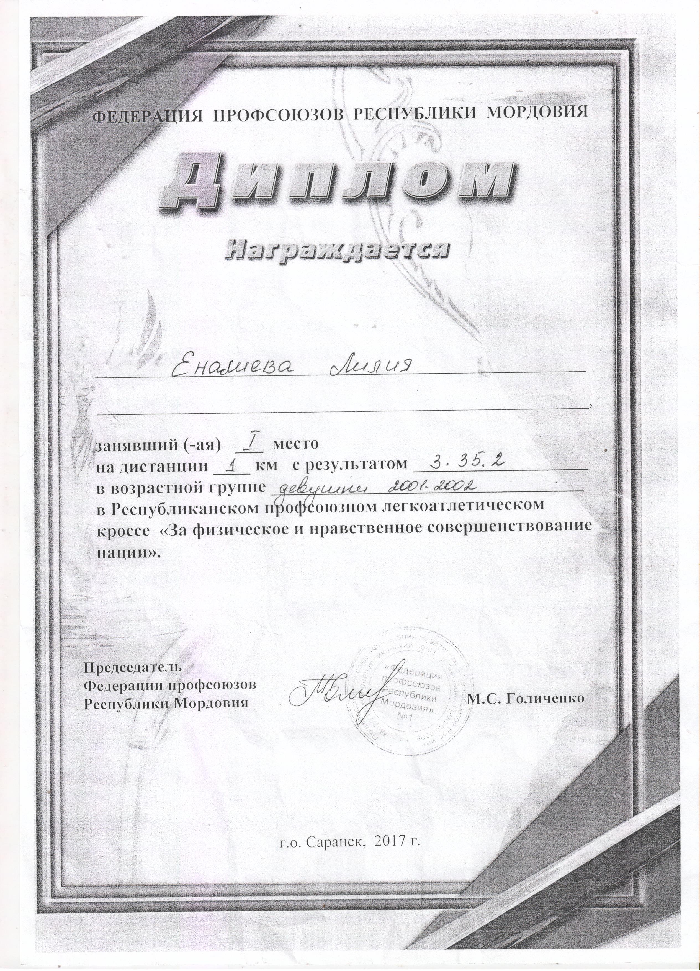

Slide 23
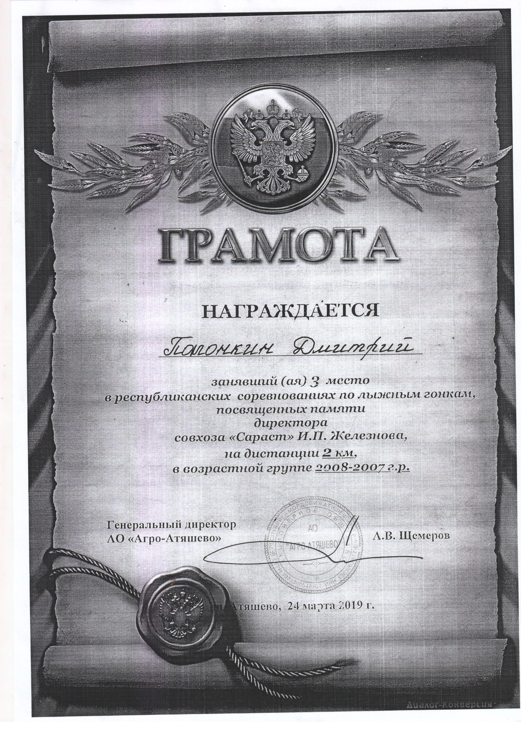

Slide 24
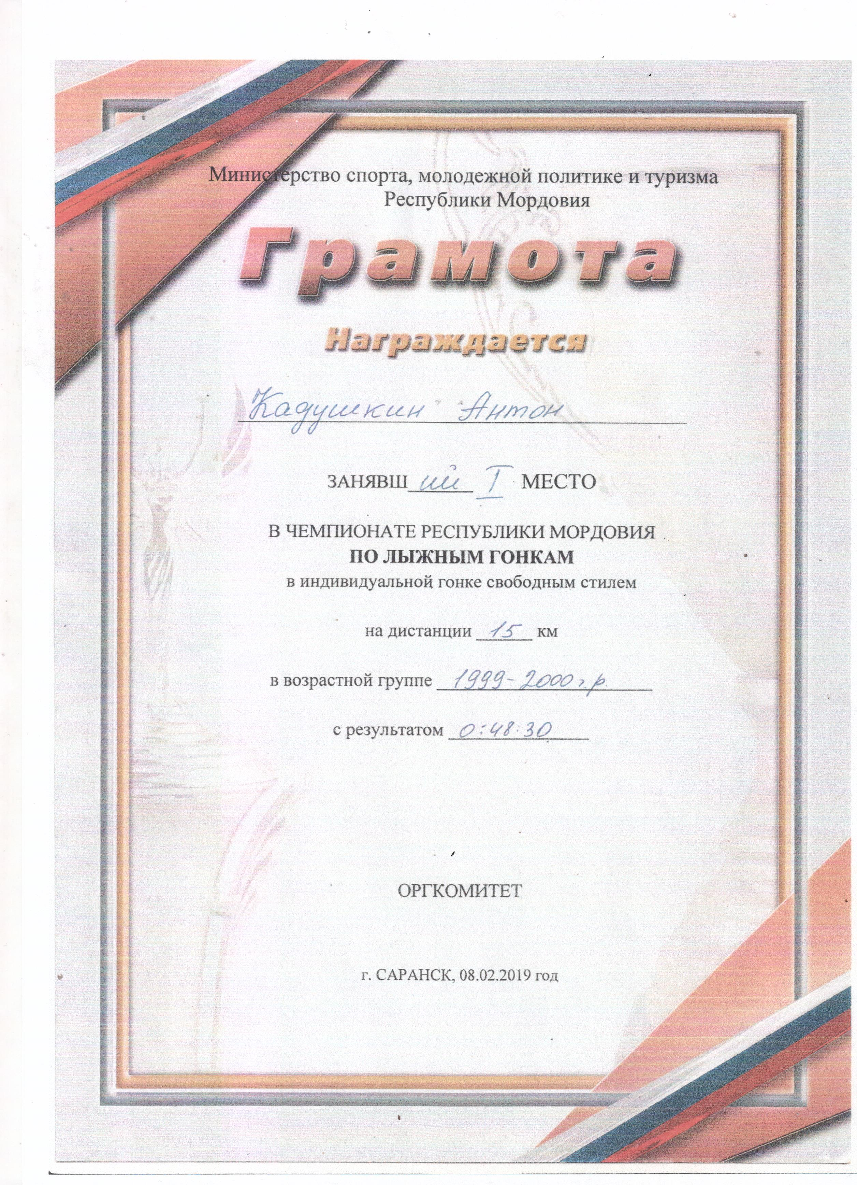
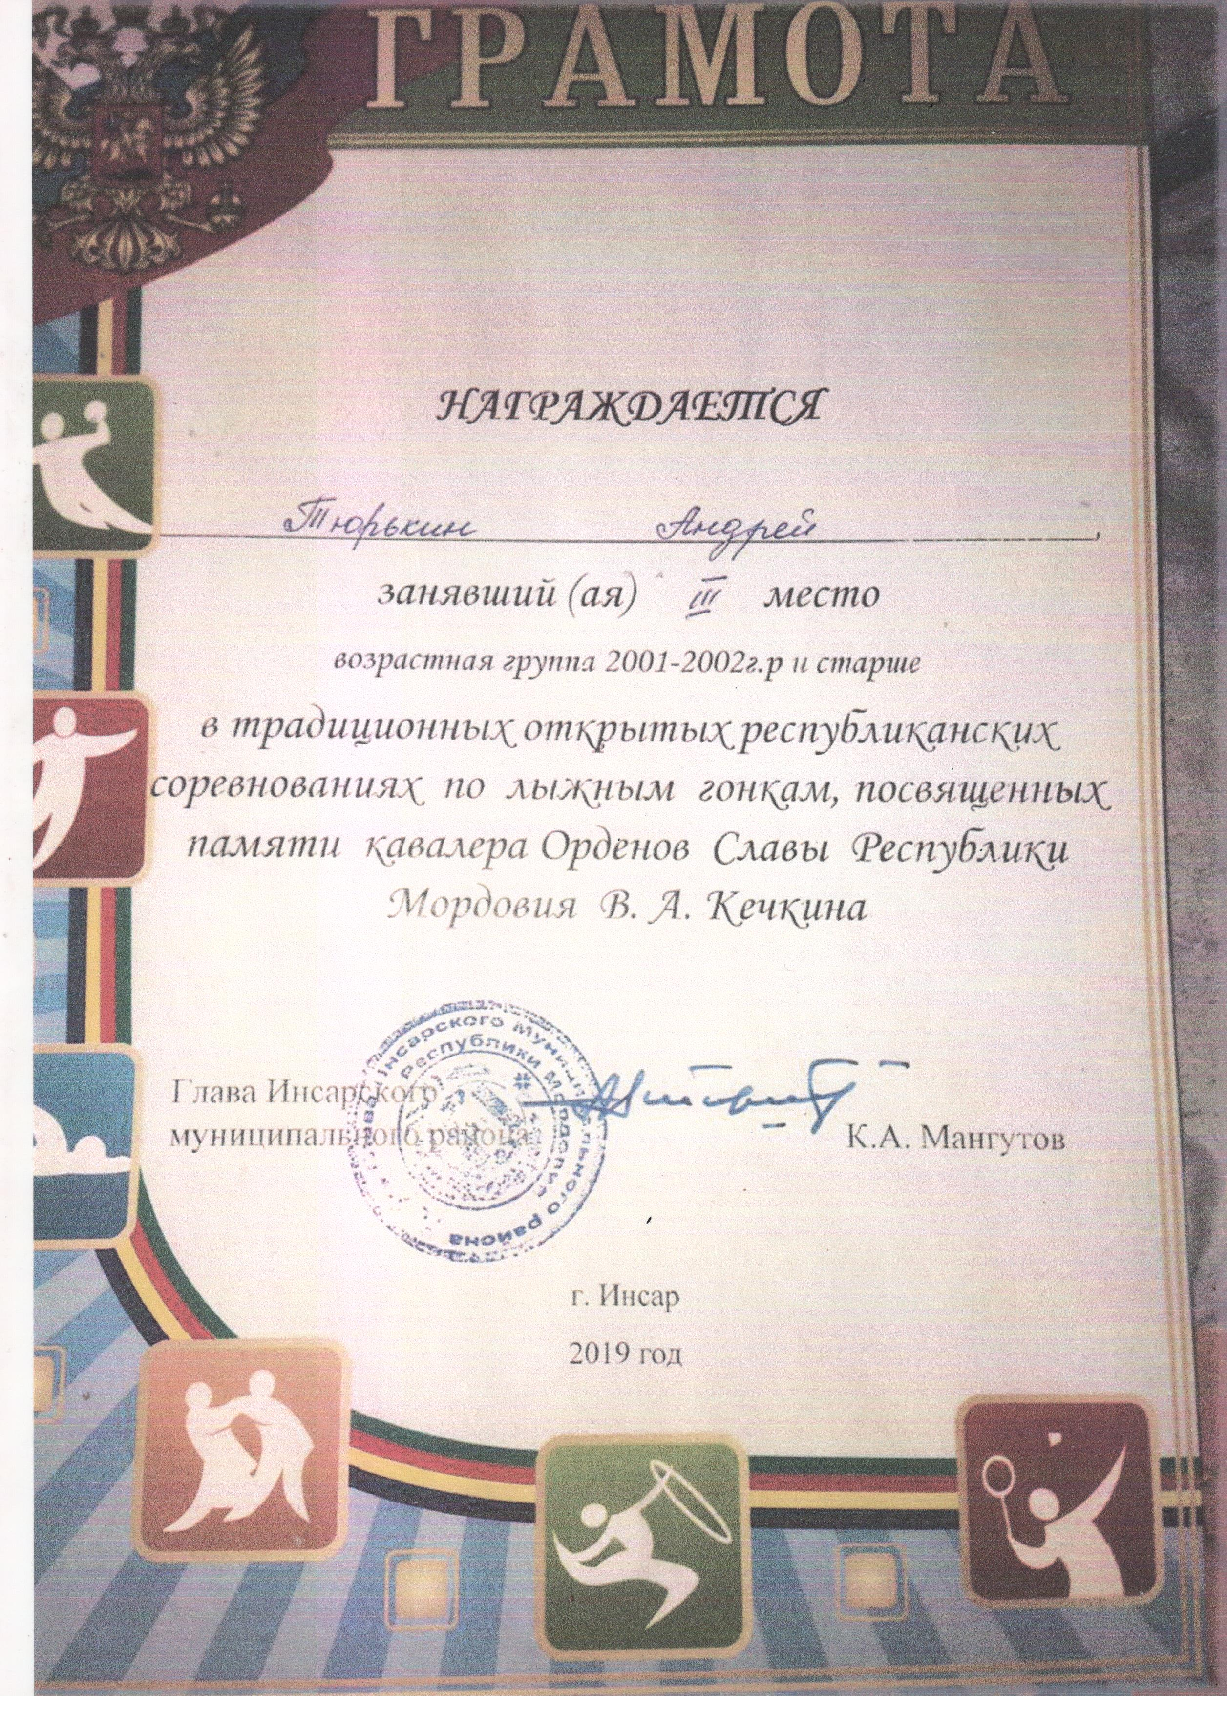

Slide 25
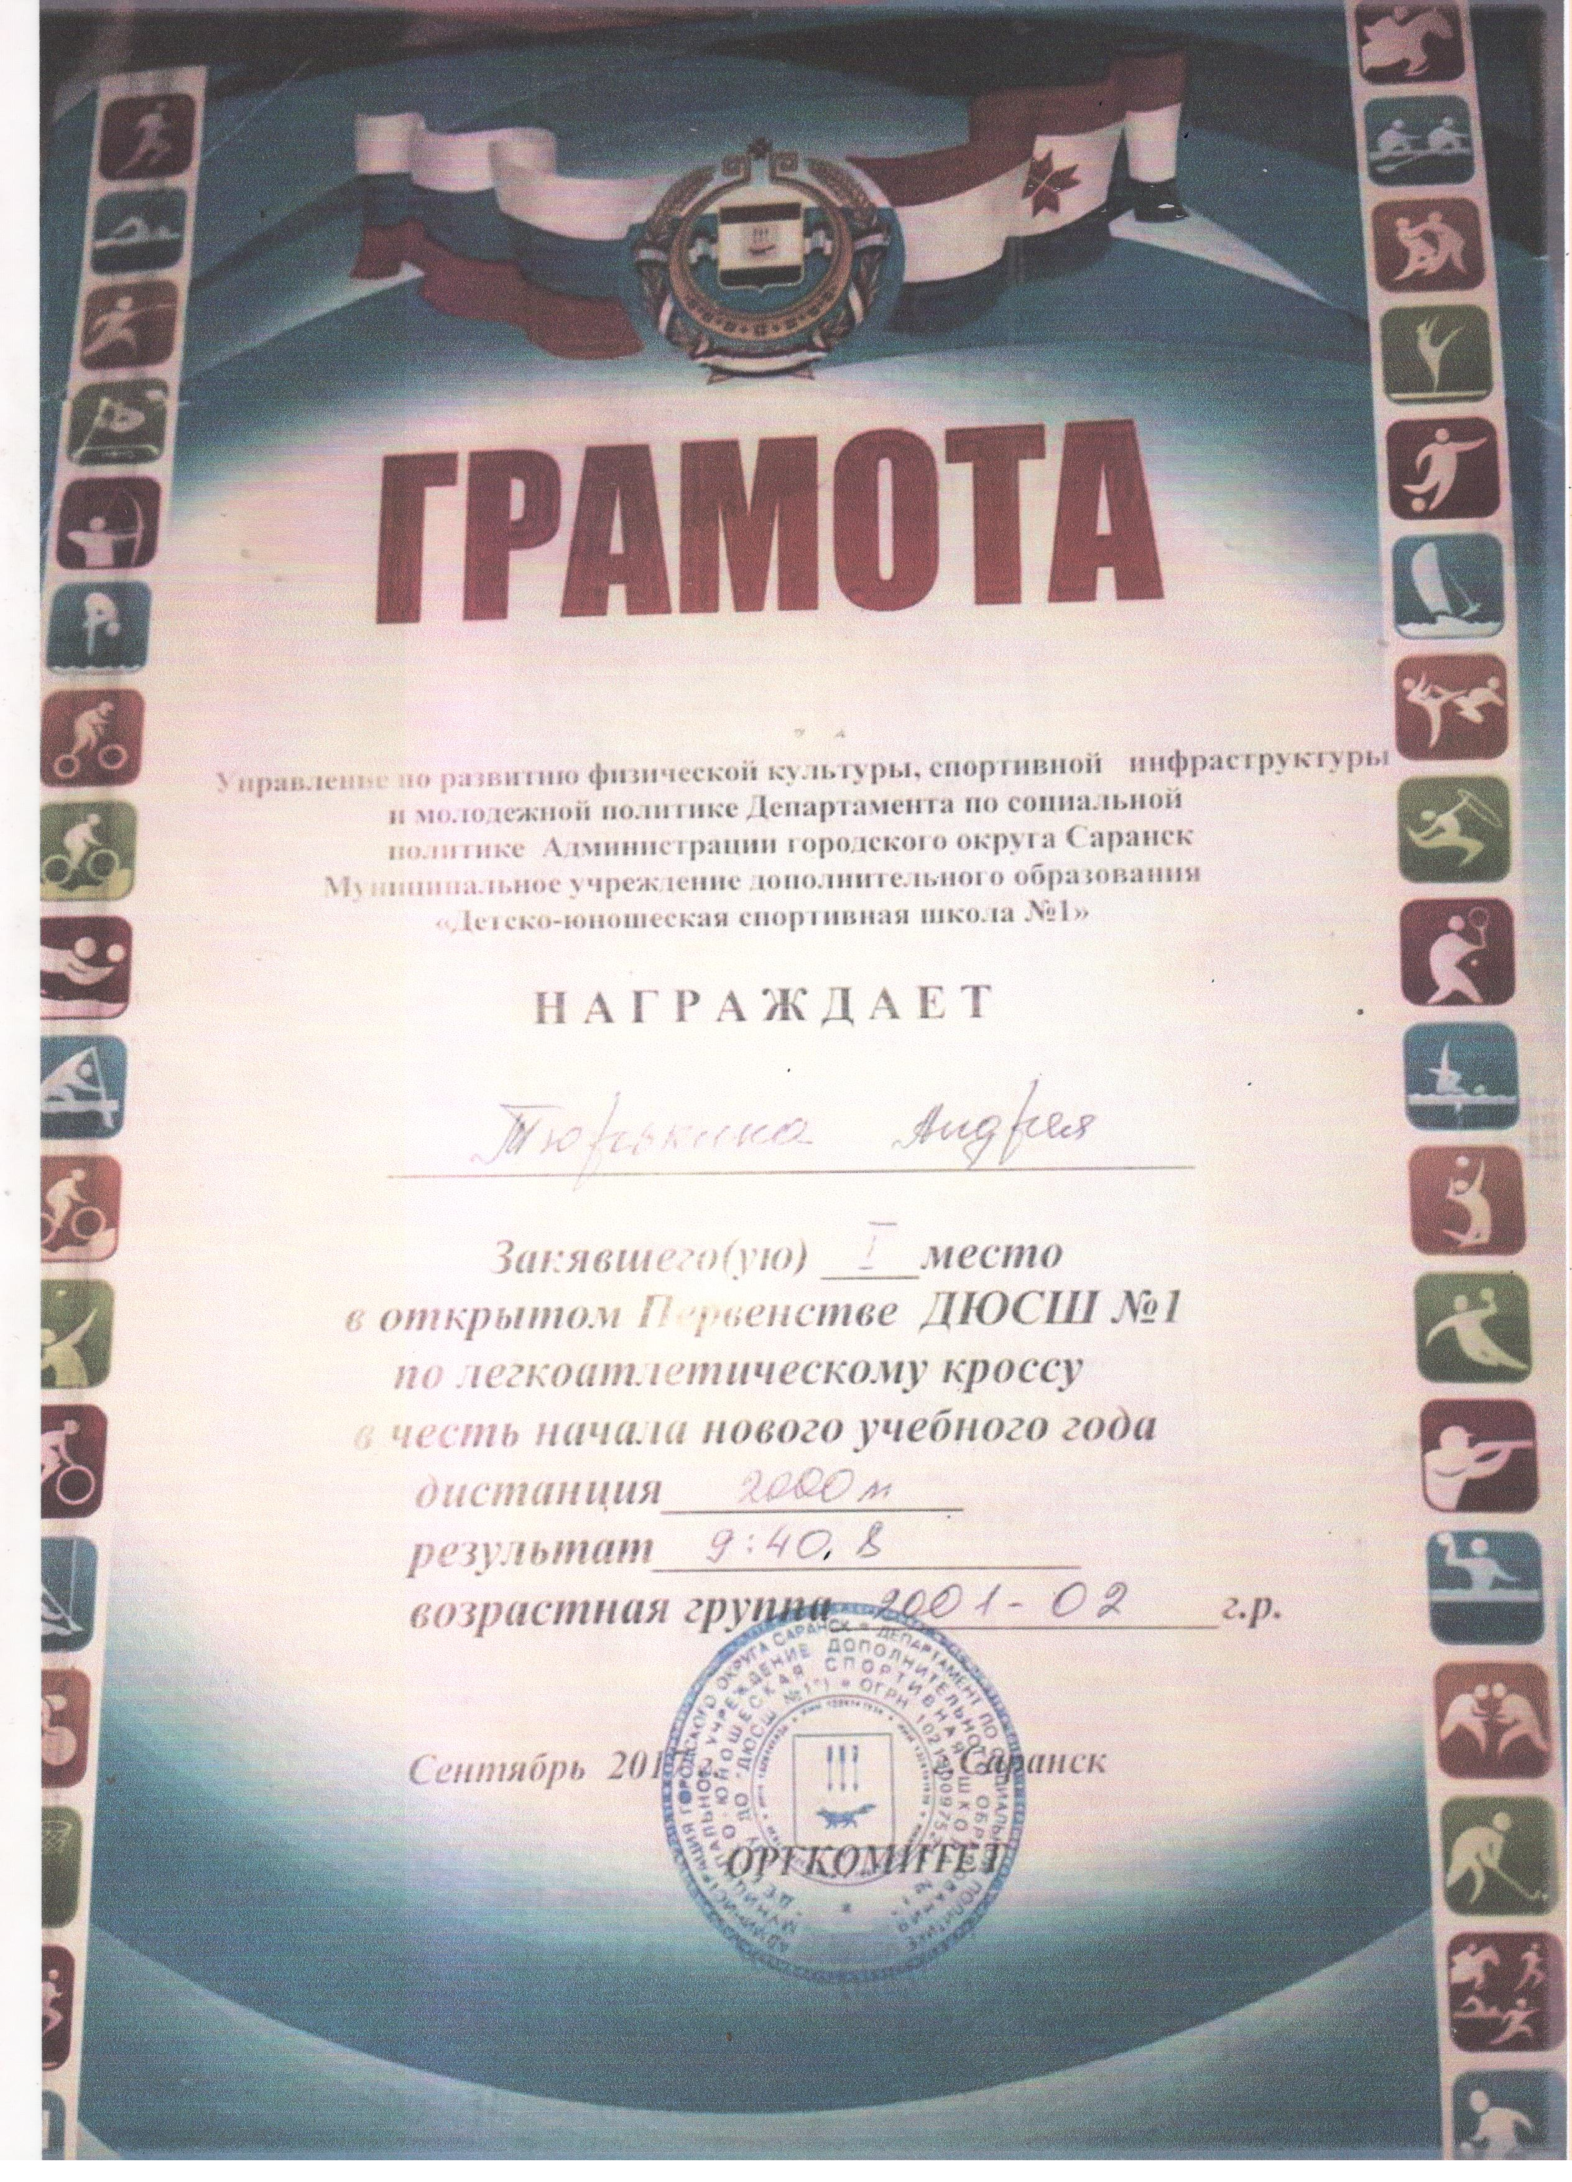
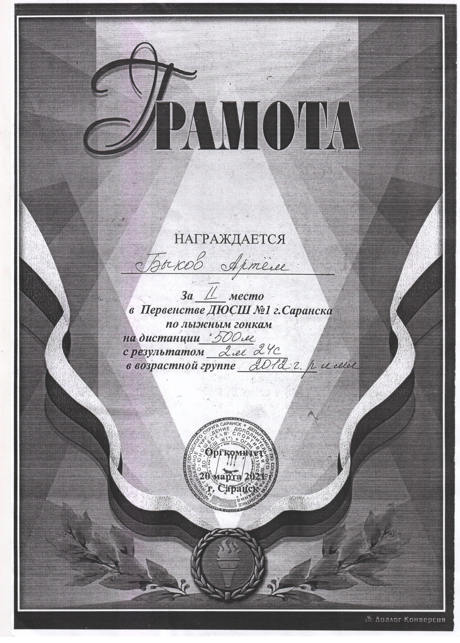

Slide 26
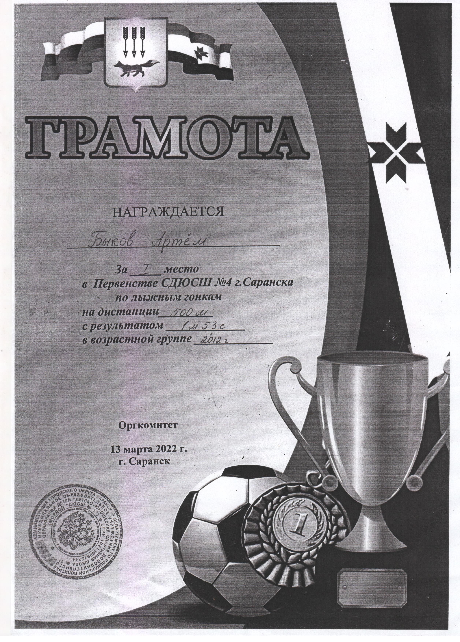

Slide 27
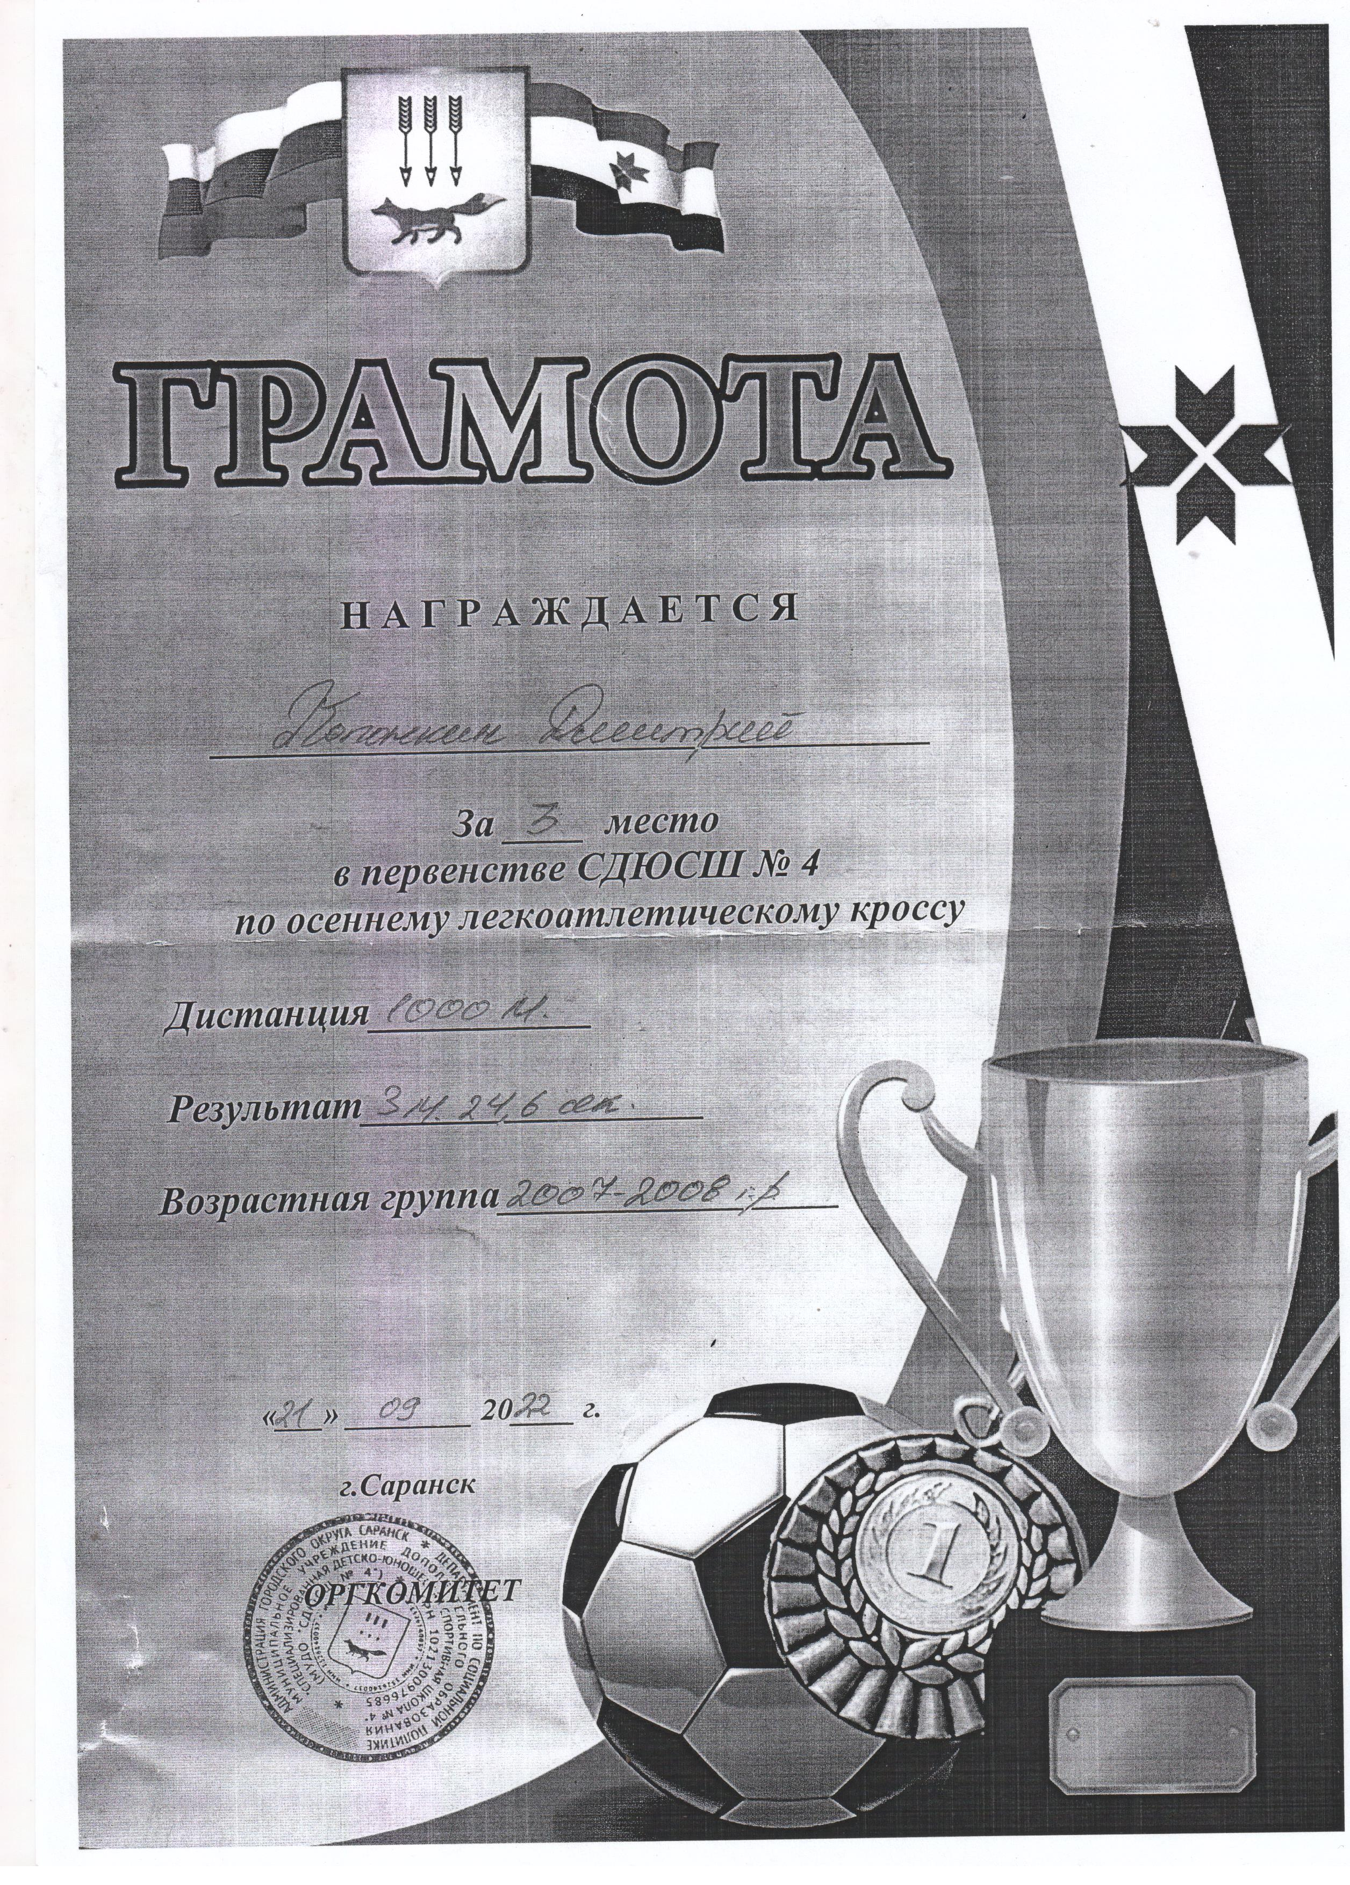
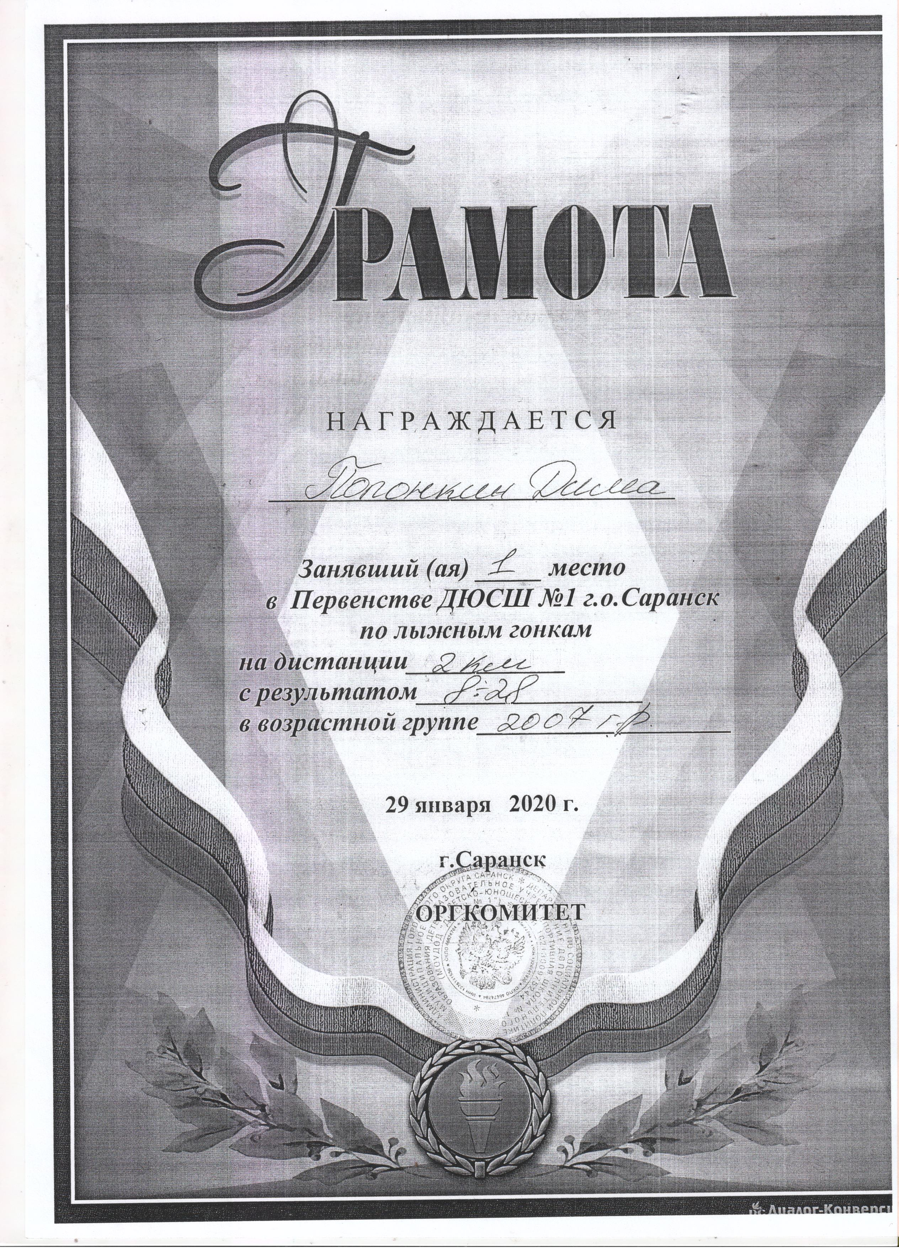

Slide 28
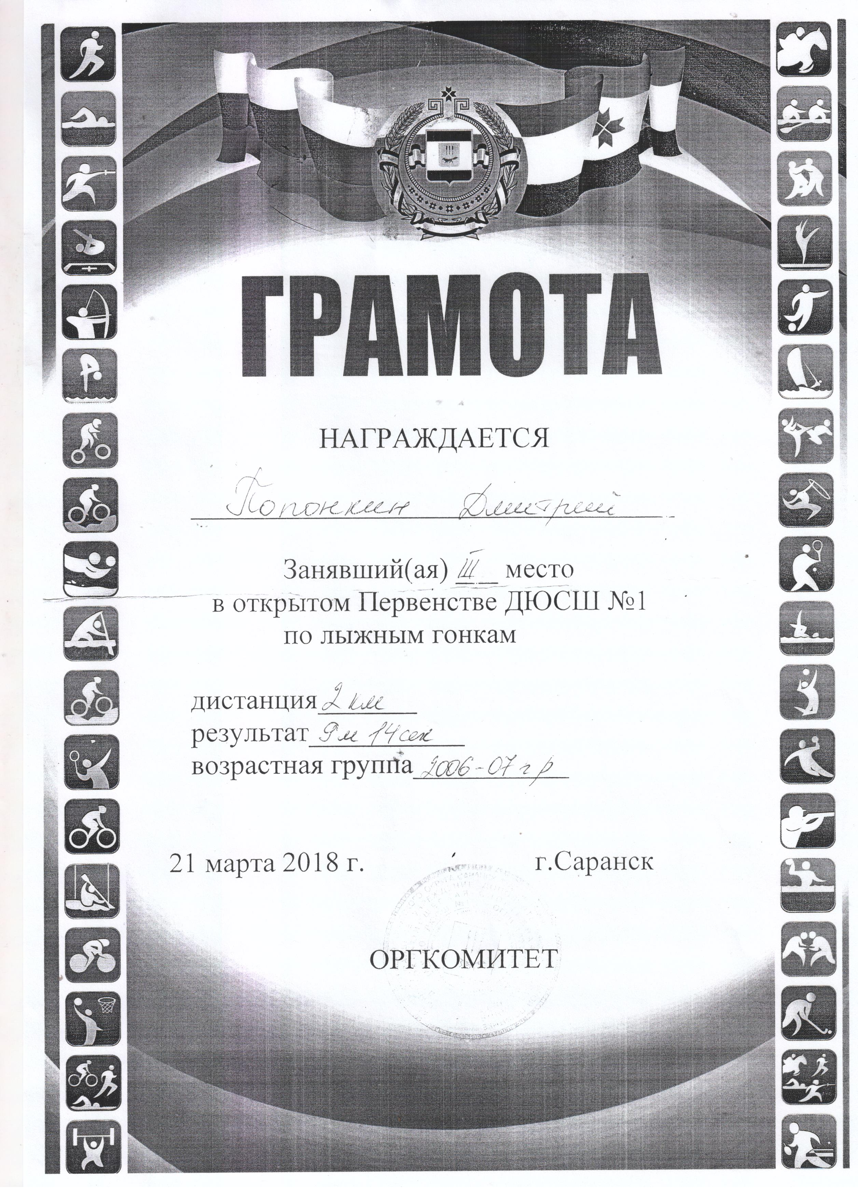
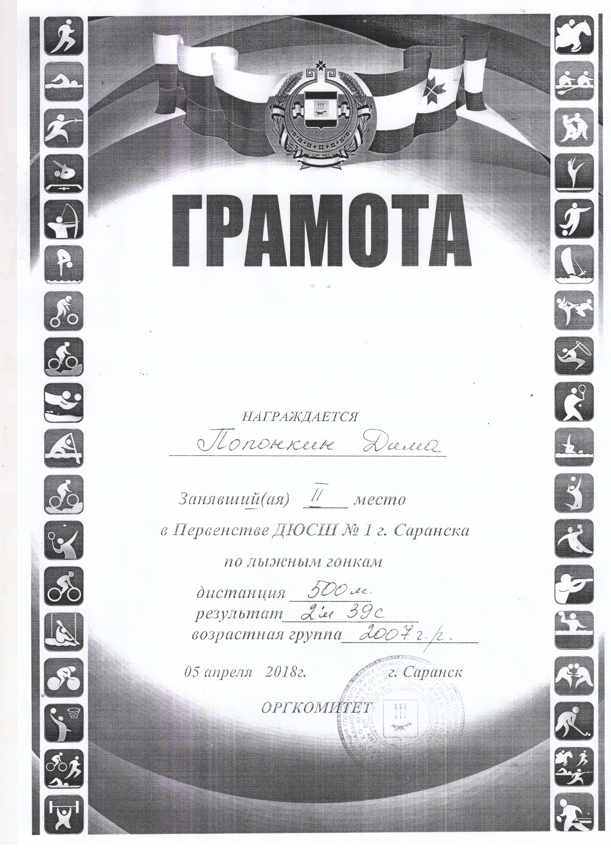

Slide 29
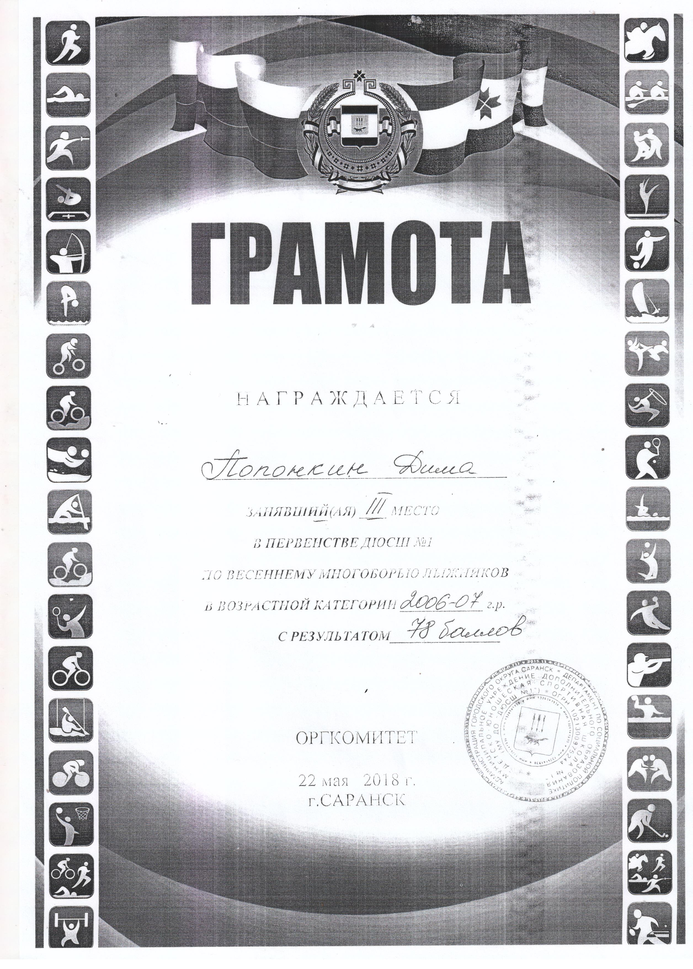
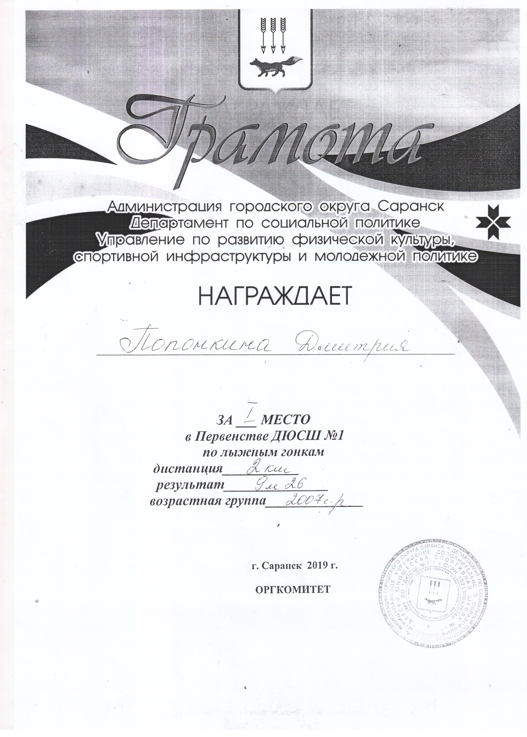

Slide 30
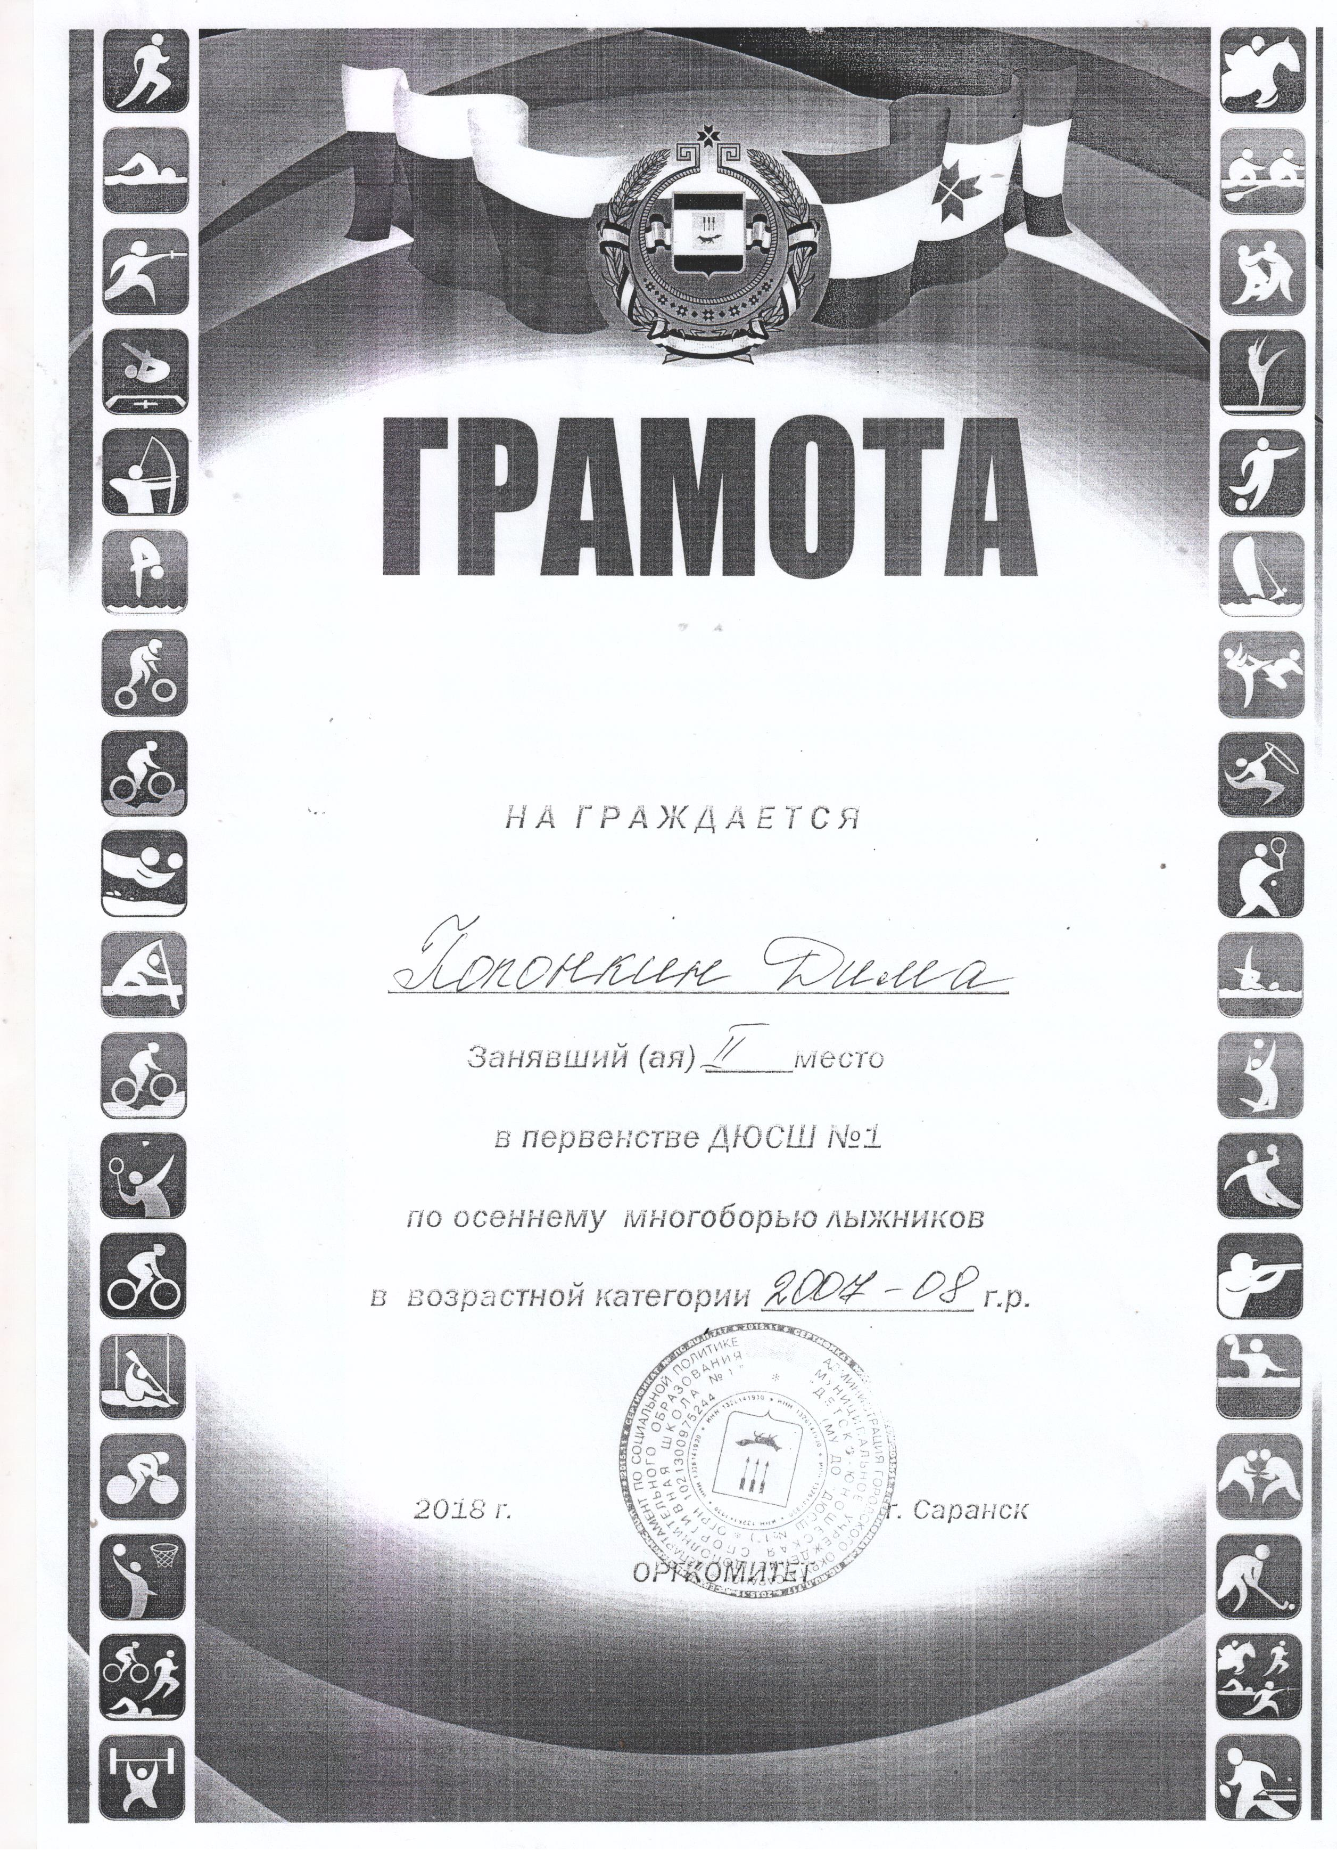
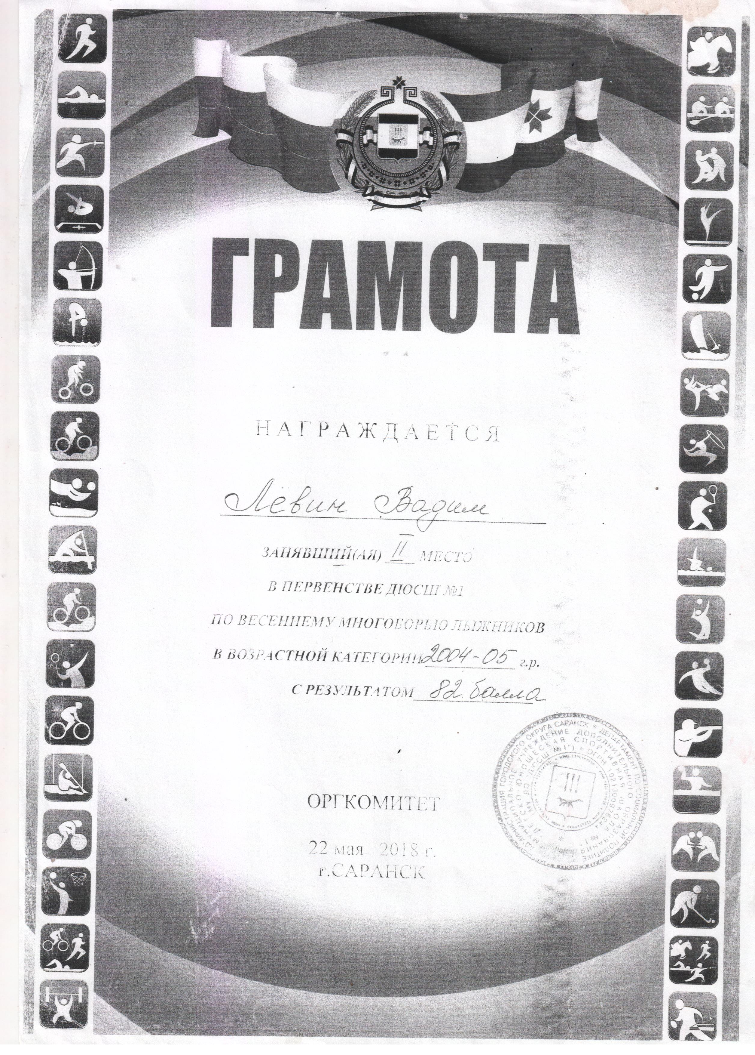

Slide 32
СИСТЕМА ВЗАИМОДЕЙСТВИЯ С РОДИТЕЛЯМИ ВОСПИТАННИКОВ
Родительские собрания (сентябрь, декабрь, февраль, май).
Проведение бесед на различные темы: «Здоровый образ жизни», «Воспитание нравственности и формирование правильной самооценки ребенка в семье», «Психологическая подготовка спортсмена», «Специфика семейного воспитания: позитивное и негативное», «Физиологическое взросление и его влияние на формирование личностных качеств спортсмена» (в течение учебного года).
Посещение учебно-тренировочных занятий, спортивно-массовых мероприятий (в течение учебного года).
Контроль за прохождением медицинского осмотра обучающихся в республиканском врачебно-физкультурном диспансере (2 раза в год)
Совместные прогулки на лыжах, коньках, посещение бассейна.

Slide 33
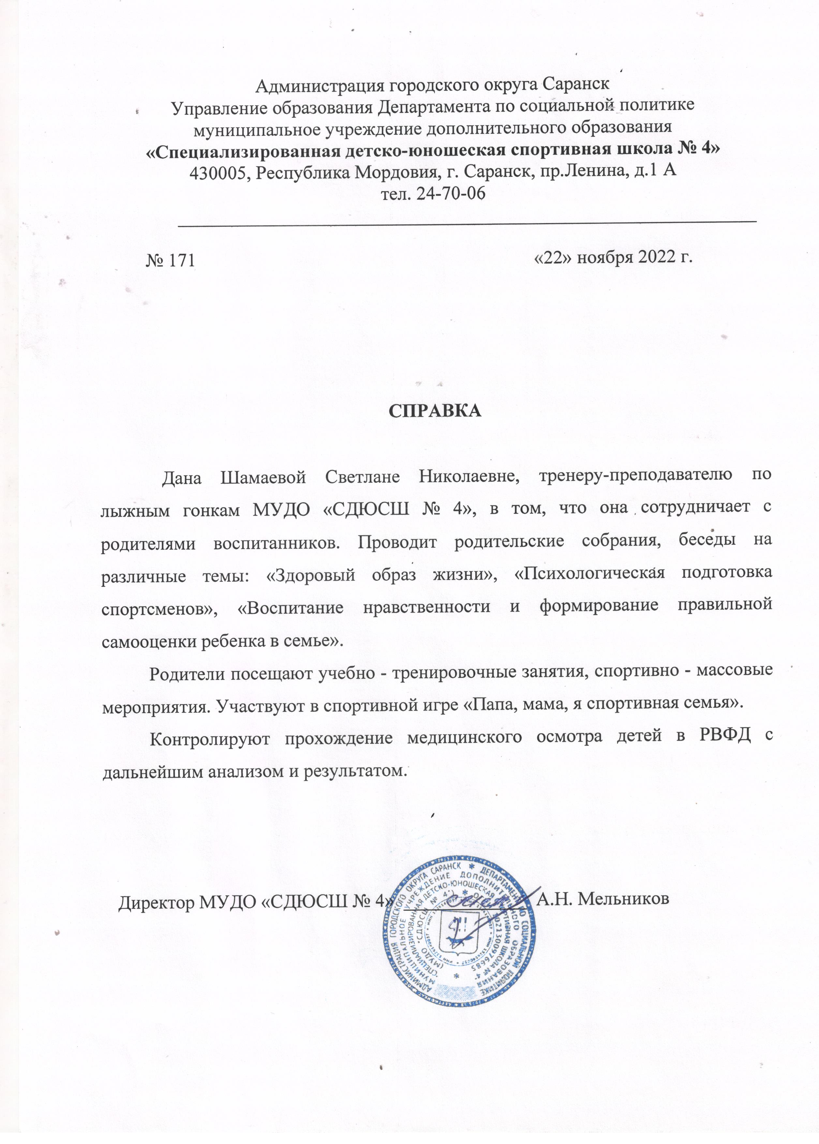

Slide 34
НАЛИЧИЕ АВТОРСКИХ ПРОГРАММ, МЕТОДИЧЕСКИХ РАЗРАБОТОК
Разработано методическое пособие на тему: «Развитие общей и специальной выносливости лыжников-гонщиков в подготовительный период» для муниципальных учреждений дополнительного образования физкультурно - спортивной направленности.
Методическое пособие рекомендовано к внедрению в тренировочный процесс на заседании кафедры теории методики физической культуры и спорта Мордовского государственного педагогического института им. М. Е. Евсевьева 07.12.2022г.
Рецензент:
Трескин М.Ю. - кандидат педагогических наук, доцент кафедры физического воспитания и спортивных дисциплин 07.12.2022г.
.

Slide 35
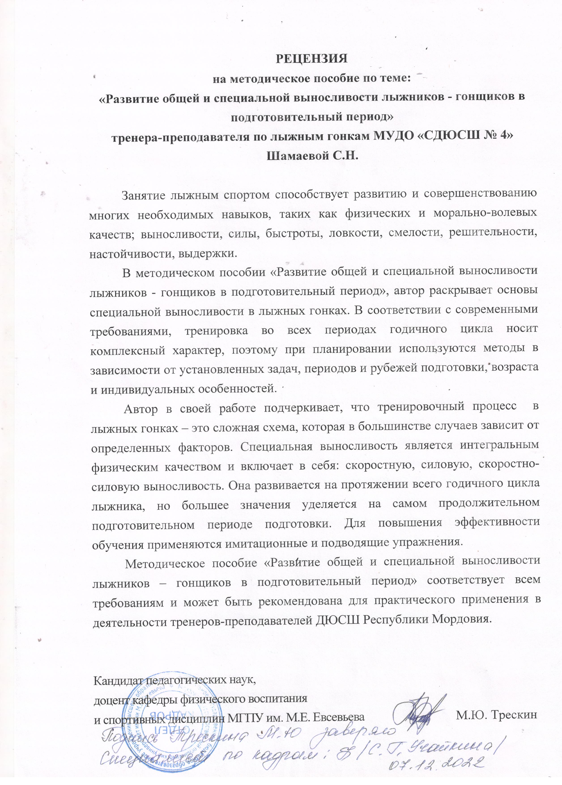
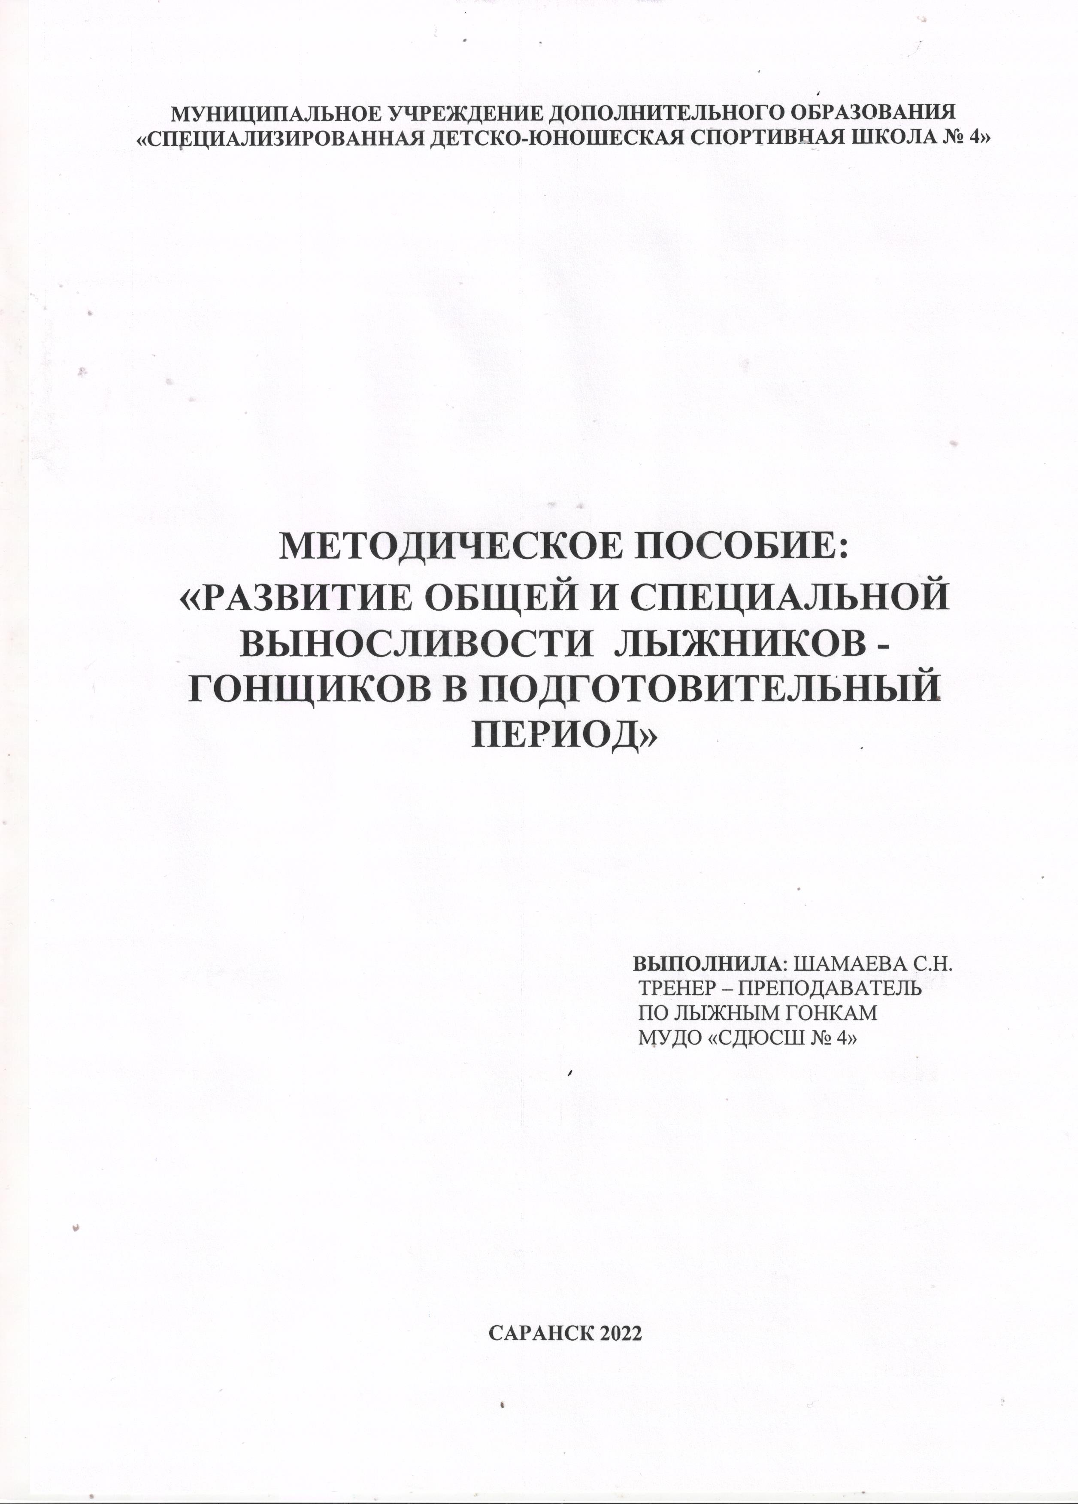

Slide 38
16. ПООЩРЕНИЯ В МЕЖАТТЕСТАЦИОННЫЙ ПЕРИОД
Республиканский уровень:
Присвоено почетное звание «Заслуженный работник физической культуры Республики Мордовия» за заслуги в области физической культуры и спорта и многолетнюю добросовестную работу 20.12.2007г.
Награждена Благодарностью Главы Республики Мордовия за большой вклад за развитие физической культуры и спорта 04.03.2018г.

Slide 39
